Slide 1
Κεφάλαιο 3
Επιτόκια και Αποτίμηση Αξιογράφων
©2019 McGraw-Hill Education. All rights reserved. Authorized only for instructor use in the classroom. No reproduction or further distribution permitted without the prior written consent of McGraw-Hill Education.

Slide 2
Μέτρα διάφορων επιτοκίων
Απόδοση τοκομεριδίου (κουπονιού).
Η περιοδική πληρωμή που υπόσχεται να κάνει ο εκδότης του ομολόγου στον κάτοχο του ομολόγου δια την τιμή αγοράς.
Απαιτούμενη απόδοση (r).
Το επιτόκιο που χρησιμοποιούν οι συμμετέχοντες στην αγορά για να υπολογίζουν την δίκαιη τιμή ενός περιουσιακού στοιχείου.
Αναμενόμενη απόδοση E(r).
Η απόδοση που αναμένουν να αποκομίσουν οι συμμετέχοντες αγοράζοντας αξιόγραφα στις τρέχουσες τιμές.
Πραγματοποιηθείσα απόδοση (r).
Η απόδοση που πραγματικά επιτεύχθηκε σε μια επένδυση.

Slide 3
Απαιτούμενη απόδοση
Η απόδοση που ζητάει ο επενδυτής για να αγοράσει ένα αξιόγραφο. Καθορίζει την δίκαιη τιμή του αξιογράφου.
Η δίκαιη τιμή (παρούσα αξία, PV ) ενός αξιογράφου υπολογίζεται χρησιμοποιώντας την απαιτούμενη απόδοση ως το κατάλληλο προεξοφλητικό επιτόκιο.
CF₁ = χρηματοροή την περίοδο t (t = 1, …, n)
~ = υποδηλώνει ότι η εκτιμηθείσα χρηματοροή είναι αβέβαιη
n = αριθμός περιόδων επενδυτικού ορίζοντα n

Slide 4
Αναμενόμενη απόδοση
Η απόδοση με δεδομένη την τιμή αγοράς αν ο επενδυτής κρατήσει το αξιόγραφο n περιόδους.
Η τρέχουσα αγοραία αξία ενός αξιογράφου (P) υπολογίζεται χρησιμοποώντας την αναμενόμενη απόδοση ως προεξοφλητικό επιτόκιο.
0
CF₁ = χρηματοροή την περίοδο t (t = 1, …, n)
~ = υποδηλώνει ότι η εκτιμηθείσα χρηματοροή είναι αβέβαιη
n = αριθμός περιόδων του επενδυτικού ορίζοντα

Slide 5
Πραγματοποιηθείσα απόδοση
Η απόδοση με δεδομένη την τιμή πώλησης και τις χρηματοροές κατά την περίοδο διακράτησης.
Η πραγματοποιηθείσα απόδοση,
που εξισώνει την τρέχουσα τιμή αγοράς,
με την παρούσα αξία των πραγματοποιηθέντων χρηματοροών,
είναι το προεξοφλητικό επιτόκιο
(RCF_{t}), όπου t (t = 1, ..., n).
n
RCF_{t} = πραγματοποιηθείσα χρηματοροή την περίοδο t (t = 1, ..., n)

Slide 6
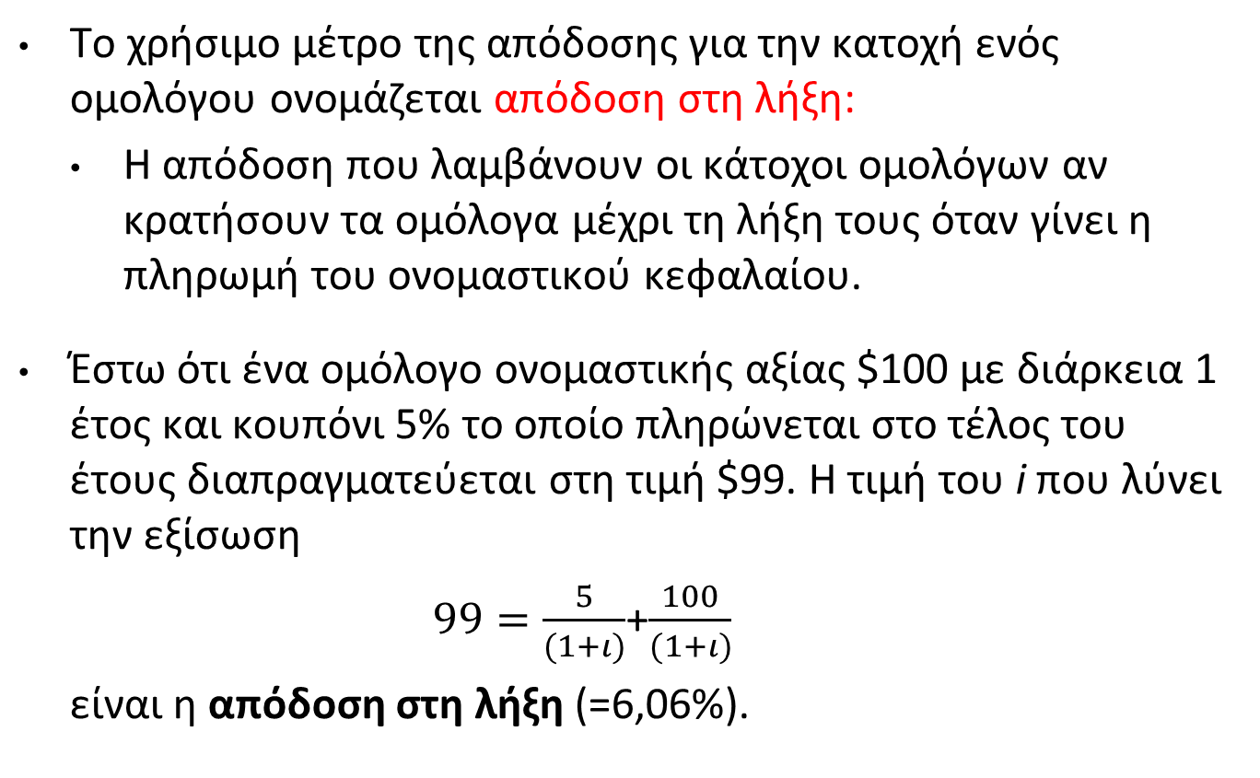
Απόδοση στη Λήξη
Το χρήσιμο μέτρο της απόδοσης για την κατοχή ενός ομολόγου ονομάζεται απόδοση στη λήξη:
Η απόδοση που λαμβάνουν οι κάτοχοι ομολόγων αν κρατήσουν τα ομόλογα μέχρι τη λήξη τους όταν γίνει η πληρωμή του ονομαστικού κεφαλαίου.
Έστω ότι ένα ομόλογο ονομαστικής αξίας $100 με διάρκεια 1 έτος και κουπόνι 5% το οποίο πληρώνεται στο τέλος του έτους διαπραγματεύεται στη τιμή $99. Η τιμή του i που λύνει την εξίσωση
$99=\frac{5}{(1+ι)}$+$\frac{100}{(1+ι)}$
είναι η απόδοση στη λήξη (=6,06%).

Slide 7
Απόδοση στη Λήξη
Έστω ομόλογο με ονομαστική αξία $100. Διαπραγματεύεται στη δευτερογενή αγορά με τιμή Ρ.
Αν η τιμή του ομολόγου = $100, Απόδοση στη λήξη= επιτόκιο του κουπονιού
Αν η τιμή του ομολόγου > $100, Απόδοση στη λήξη < επιτόκιο του κουπονιού
Αν η τιμή του ομολόγου < $100, Απόδοση στη λήξη > επιτόκιο του κουπονιού Τιμή Ομολόγου ↑ ⇒ Απόδοση στη λήξη ↓

Slide 8
Απόδοση στη λήξη: Γενική περίπτωση
Απόδοση στη λήξη: απόδοση αν κρατήσει ο επενδυτής το ομόλογο μέχρι τη λήξη του.
Η παρούσα αξία ενός ομολόγου (V_{b}) με διάρκεια Τ έτη και εξαμηνιαίες πληρωμές κουπονιών υπολογίζεται ως:
Par = η αξία στο άρτιο ή η ονομαστική αξία (π.χ. $1,000)
INT = η ετήσια πληρωμή (κουπόνι). Πληρώνεται 2 φορές τον χρόνο, ΙΝΤ/2 και ΙΝΤ/2.
T = αριθμός των ετών μέχρι την λήξη του ομολόγου
r = απόδοση στη λήξη (yield to maturity)

Slide 9
Αποτίμηση ομολόγου
Ένα ομόλογο διαπραγματεύεται με ασφάλιστρο εάν η απόδοση του κουπονιού (INT) είναι μεγαλύτερη από την απαιτούμενη απόδοση (r) και η τρέχουσα τιμή του ομολόγου (V_{b}) είναι μεγαλύτερη της ονομαστικής αξίας ή της αξίας στο άρτιο (Par).
Με ασφάλιστρο: Εάν INT > r; τότε V_{b} > Αξία στο άρτιο.
Με έκπτωση: Εάν INT < r, τότε V_{b} < Αξία στο άρτιο.
Στο άρτιο: Εάν INT = r, τότε V_{b} = Αξία στο άρτιο.

Slide 10
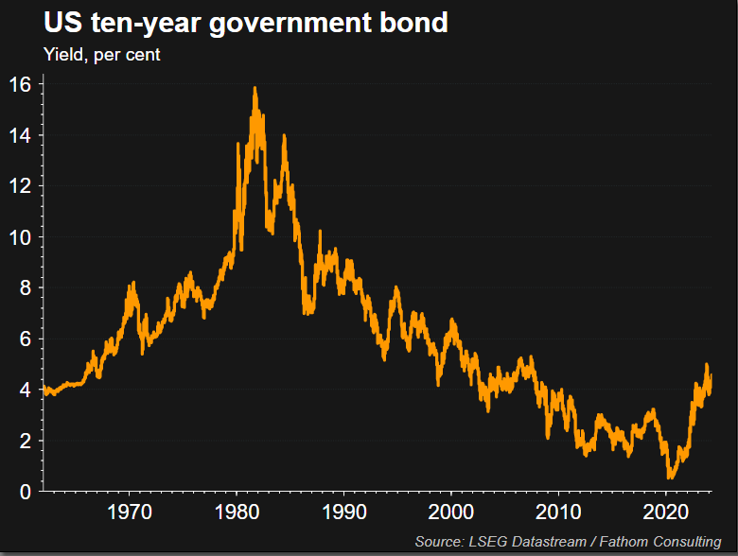
Επιτόκια ομολόγων Δημοσίου των ΗΠΑ

Slide 11
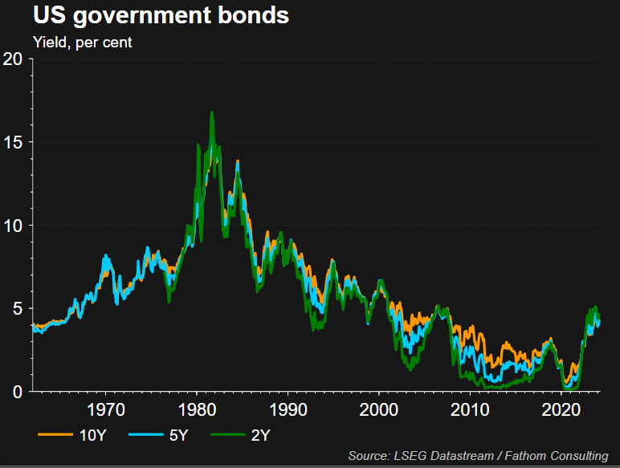
Επιτόκια ομολόγων Δημοσίου των ΗΠΑ

Slide 12
Προσφορά Ομολόγων, Ζήτηση Ομολόγων, και Ισορροπία στην Αγορά Ομολόγων
Η προσφορά και η ζήτηση προσδιορίζουν τις τιμές των ομολόγων (και τις αποδόσεις).
Η καμπύλη προσφοράς ομολόγων είναι η σχέση μεταξύ της τιμής και της ποσότητας των ομολόγων που οι άνθρωποι είναι πρόθυμοι να πουλήσουν, ενώ όλοι οι άλλοι παράγοντες παραμένουν σταθεροί.
Όσο υψηλότερη είναι η τιμή ενός ομολόγου, τόσο μεγαλύτερη είναι η ποσότητα που προσφέρεται.
Η καμπύλη προσφοράς ομολόγων έχει κλίση προς τα πάνω.
Γιατί;

Slide 13
Προσφορά Ομολόγων, Ζήτηση Ομολόγων, και Ισορροπία στην Αγορά Ομολόγων
Από την οπτική γωνία των επενδυτών:
Όσο υψηλότερη είναι η τιμή, τόσο πιο δελεαστικό είναι να πουλήσουν ένα ομόλογο που κατέχουν σήμερα.
Από την οπτική γωνία των επιχειρήσεων που αναζητούν χρηματοδότηση για νέα έργα:
Όσο μεγαλύτερη είναι η τιμή στην οποία μπορούν να πουλάνε ομόλογα, τόσο το καλύτερο.
Χρησιμοποιώντας το παράδειγμά μας ενός ετήσιου ομολόγου μηδενικού επιτοκίου των $100, η ποσότητα στην οποία προσφέρεται θα είναι μεγαλύτερη στα $95 ανά ομόλογο από ό,τι θα είναι στα $90 ανά ομόλογο, ενώ όλοι οι άλλοι παράγοντες παραμένουν σταθεροί.

Slide 14
Προσφορά Ομολόγων, Ζήτηση Ομολόγων, και Ισορροπία στην Αγορά Ομολόγων
Η καμπύλη ζήτησης του ομολόγου είναι η σχέση μεταξύ της τιμής και της ποσότητας των ομολογιών που ζητούν οι επενδυτές, καθώς οι άλλοι παράγοντες παραμένουν σταθεροί.
Επειδή η τιμή των ομολόγων είναι αντιστρόφως ανάλογη με την απόδοση, η καμπύλη ζήτησης δείχνει ότι όσο υψηλότερη είναι η ζήτηση για ομόλογα, τόσο μεγαλύτερη είναι η απόδοση.
Η καμπύλη ζήτησης ομολόγων κλίνει προς τα κάτω.
Γιατί;

Slide 15
Προσφορά Ομολόγων, Ζήτηση Ομολόγων, και Ισορροπία στην Αγορά Ομολόγων
Επενδυτές:
Όσο χαμηλότερη είναι η τιμή που οι δυνητικοί ομολογιούχοι θα πρέπει να πληρώσουν για μία σταθερή πληρωμή δολαρίων σε μία μελλοντική ημερομηνία, τόσο πιο πιθανό είναι να αγοράσουν το ομόλογο.
Ένα ομόλογο μηδενικού επιτοκίου που υπόσχεται μία πληρωμή των $100 σε ένα χρόνο θα προσελκύσει μεγαλύτερη ζήτηση στα $10 από ότι στα $95 ανά ομόλογο, κρατώντας σταθερούς όλους τους άλλους παράγοντες.

Slide 16
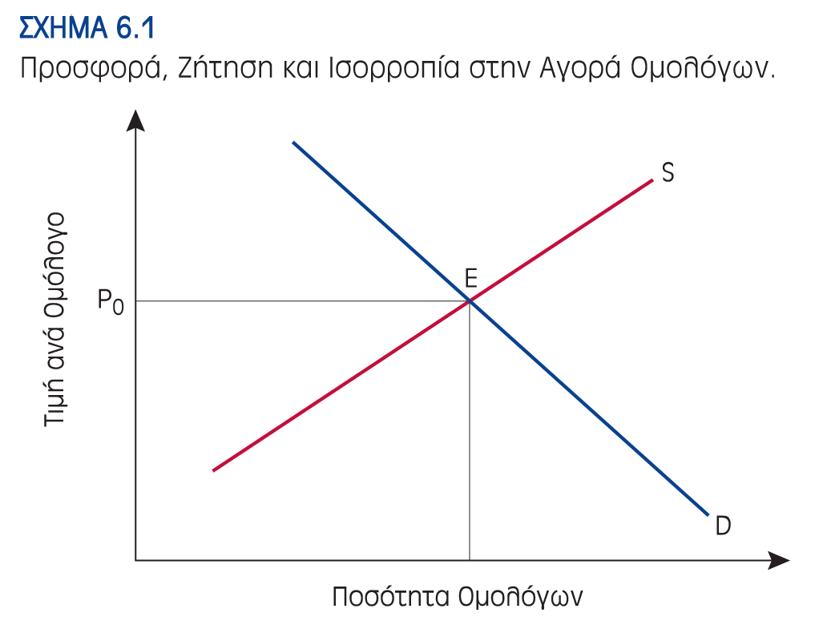
Προσφορά Ομολόγων, Ζήτηση Ομολόγων, και Ισορροπία στην Αγορά Ομολόγων
Η ισορροπία στην αγορά ομολόγων είναι το σημείο όπου η προσφορά ισούται με τη ζήτηση .

Slide 17
Προσφορά Ομολόγων, Ζήτηση Ομολόγων, και Ισορροπία στην Αγορά Ομολόγων
Τι θα συμβεί εάν οι τιμές των ομολόγων ξεκινούν πάνω από το σημείο ισορροπίας;
Η προσφερόμενη ποσότητα θα υπερβαίνει τη ζητούμενη ποσότητα.
Δηλαδή, πλεόνασμα προσφοράς σημαίνει ότι οι προμηθευτές δεν μπορούν να πουλήσουν τα ομόλογα που θέλουν στην τρέχουσα τιμή.
Για να κάνουν την πώληση θα πρέπει να μειώσουν την τιμή.
Η πλεονάζουσα προσφορά θα ασκήσει καθοδικές πιέσεις στην τιμή μέχρι η προσφορά να ισούται με τη ζήτηση.

Slide 18
Προσφορά Ομολόγων, Ζήτηση Ομολόγων, και Ισορροπία στην Αγορά Ομολόγων
Τι θα συμβεί όταν η τιμή είναι κάτω από το σημείο ισορροπίας;
Η ζητούμενη ποσότητα θα υπερβαίνει την προσφερόμενη ποσότητα
Οι άνθρωποι που θα θέλουν να αγοράσουν ομόλογα δε θα μπορούν να πάρουν όλα όσα θέλουν στην επικρατούσα τιμή.
Η αντίδρασή τους θα είναι να προσφέρουν υψηλότερη τιμή.
Η πλεονάζουσα ζήτηση θα συνεχίσει να ασκεί ανοδικές πιέσεις στις τιμές μέχρι η αγορά να φτάσει σε ισορροπία.

Slide 19
Προσφορά Ομολόγων, Ζήτηση Ομολόγων, και Ισορροπία στην Αγορά Ομολόγων
Για να καταλάβουμε πραγματικά πώς οι τιμές των ομολόγων αλλάζουν με την πάροδο του χρόνου, πρέπει να μάθουμε τι καθορίζει τη θέση των καμπυλών της προσφοράς και της ζήτησης.
Βεβαιωθείτε ότι θυμάστε τη διαφορά μεταξύ της μετακίνησης κατά μήκος της καμπύλης προσφοράς ή ζήτησης και μετατόπισης της καμπύλης.
Μία μετατόπιση είτε της καμπύλης προσφοράς είτε της ζήτησης αλλάζει την τιμή των ομολόγων, επομένως αλλάζει και την απόδοση.

Slide 20
Παράγοντες που Μετατοπίζουν την Προσφορά Ομολόγων
Μεταβολές στο Δημόσιο Δανεισμό
Οποιαδήποτε αύξηση στην ανάγκη της κυβέρνησης για δανεισμό αυξάνει την ποσότητα των ομολόγων που βρίσκεται σε κυκλοφορία, μετατοπίζοντας την καμπύλη προσφοράς ομολόγων προς τα δεξιά.
Μεταβολές στο Γενικό Επιχειρηματικό Κλίμα
Καθώς βελτιώνονται οι επιχειρηματικές συνθήκες, η καμπύλη προσφοράς των ομολόγων μετατοπίζεται προς τα δεξιά, αναγκάζοντας τις τιμές των ομολόγων να μειωθούν και τα επιτόκια να αυξηθούν.
Μεταβολές στον Αναμενόμενο Πληθωρισμό
Όταν αυξάνεται ο αναμενόμενος πληθωρισμός, το κόστος δανεισμού μειώνεται και η επιθυμία για δανεισμό σε κάθε ονομαστικό επιτόκιο αυξάνεται μετατοπίζοντας την καμπύλη προσφοράς ομολόγων προς τα δεξιά.

Slide 21
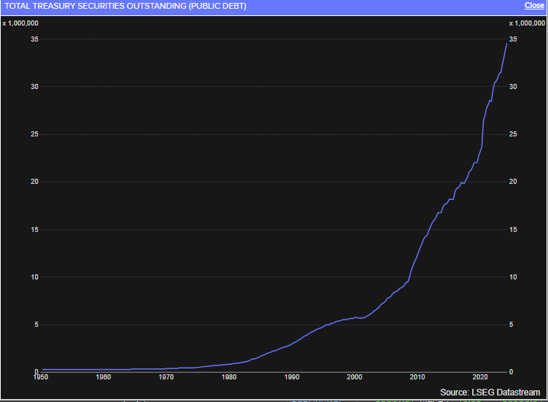
Προσφορά Ομοσπονδιακών Ομολόγων στις ΗΠΑ (Treasury securities)

Slide 22
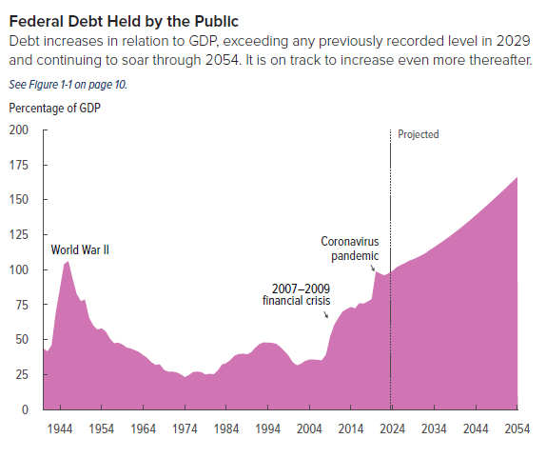
Δημόσιο χρέος των ΗΠΑ (% ΑΕΠ)

Slide 23
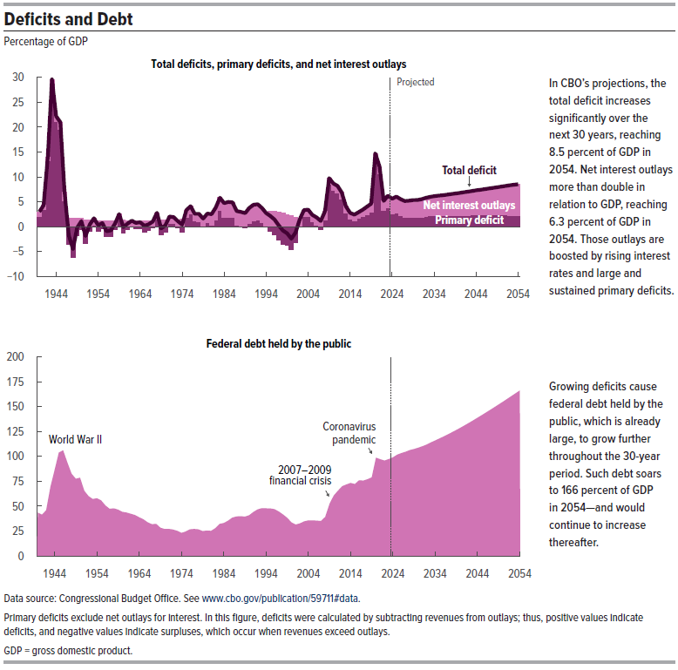
Δημοσιονομικό έλλειμμα και δημόσιο χρέος των ΗΠΑ (% ΑΕΠ)

Slide 24
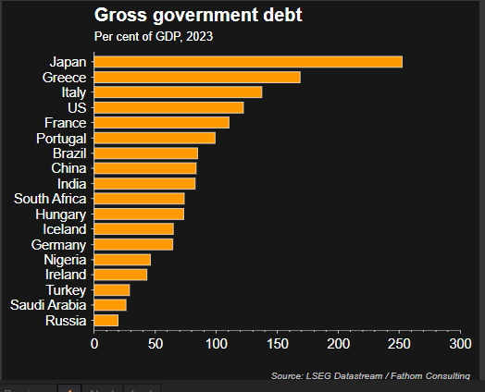
Οι χώρες με το υψηλότερο δημόσιο χρέος (% ΑΕΠ)

Slide 25
Παράγοντες που Μετατοπίζουν την Προσφορά Ομολόγων
Υπάρχει μόνο ένας παράγοντας που μετατοπίζει την καμπύλη προσφοράς των ομολογιών: οι αλλαγές στην εταιρική φορολογία.
Τα κρατικά φορολογικά κίνητρα αυξάνουν την προσφορά ομολόγων, μετατοπίζουν την καμπύλη προσφοράς προς τα δεξιά, και μειώνουν την τιμή ομολόγων.

Slide 26
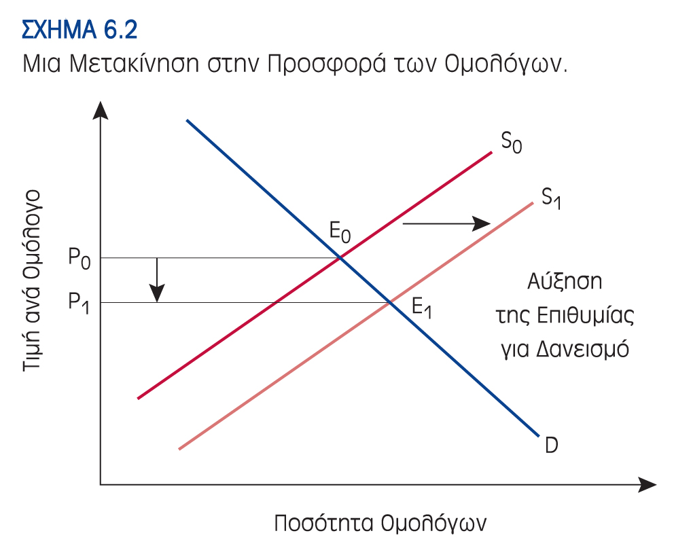
Παράγοντες που Μετατοπίζουν την Προσφορά Ομολόγων
Όταν αυξάνεται η επιθυμία των δανειοληπτών για κεφάλαια, η καμπύλη προσφοράς μετατοπίζεται προς τα δεξιά.
Οι τιμές των ομολόγων μειώνονται, και τα επιτόκια αυξάνονται.

Slide 27
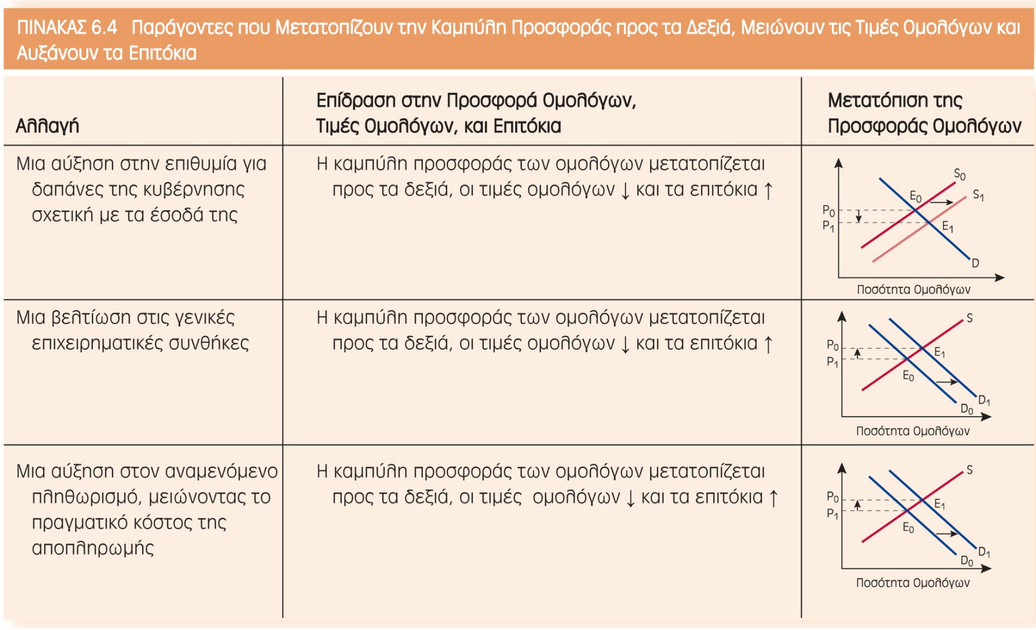
Λάθος
Λάθος

Slide 28
Παράγοντες που Μετατοπίζουν τη Ζήτηση Ομολόγων
Πλούτος
Οι αυξήσεις στον πλούτο μετατοπίζουν τη ζήτηση των ομολόγων προς τα δεξιά, αυξάνοντας τις τιμές και μειώνοντας τις αποδόσεις.
Αναμενόμενος Πληθωρισμός
Μία μείωση στον αναμενόμενο πληθωρισμό σημαίνει ότι αυξάνεται η πραγματική αξία (αγοραστική δύναμη) των πληρωμών που υπόσχεται ο εκδότης ομολόγων σε σχέση με αυτή που νόμιζαν αρχικά οι δανειολήπτες – η καμπύλη ζήτησης των ομολόγων μετατοπίζεται προς τα δεξιά.
Αναμενόμενες Αποδόσεις και Αναμενόμενα Επιτόκια
Εάν η αναμενόμενη απόδοση των ομολογιών αυξηθεί σε σχέση με την απόδοση των εναλλακτικών επενδύσεων, η καμπύλη ζήτησης των ομολόγων θα μετατοπιστεί προς τα δεξιά.
Όποτε τα επιτόκια αναμένεται να μειωθούν, τότε οι τιμές ομολογιών αναμένεται να αυξηθούν μετατοπίζοντας την καμπύλη ζήτησης των ομολόγων προς τα δεξιά.
Αγορές Ομολόγων από την Κεντρική Τράπεζα (Ποσοτική χαλάρωση)
Μετατοπίζουν την καμπύλη ζήτησης προς τα δεξιά, αυξάνοντας τις τιμές των ομολόγων και μειώνοντας τις αποδόσεις τους.

Slide 29
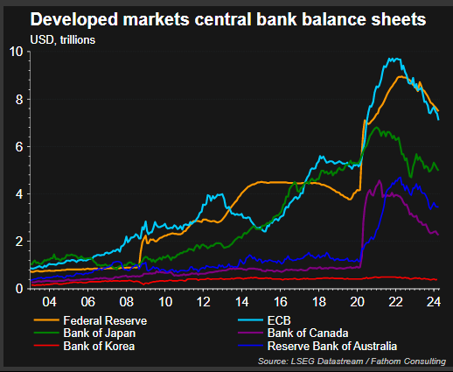
Μέγεθος του Ισολογισμού των Κεντρικών Τραπεζών

Slide 30
Παράγοντες που Μετατοπίζουν τη Ζήτηση Ομολόγων
Ο Κίνδυνος σε Σχέση με Εναλλακτικές Επενδύσεις
Αν ένα ομόλογο γίνεται λιγότερο επικίνδυνο σε σχέση με εναλλακτικές επενδύσεις, η ζήτηση για το ομόλογο μετατοπίζεται προς τα δεξιά.
Η Ρευστότητα σε σχέση με Εναλλακτικά Περιουσιακά Στοιχεία
Στους επενδυτές αρέσει η ρευστότητα: όσο πιο ρευστό είναι ένα ομόλογο, τόσο υψηλότερη είναι η ζήτησή του.
Όταν ένα ομόλογο γίνεται περισσότερο ρευστό σε σχέση με εναλλακτικά μέσα, η καμπύλη ζήτησης μετατοπίζεται προς τα δεξιά.

Slide 31
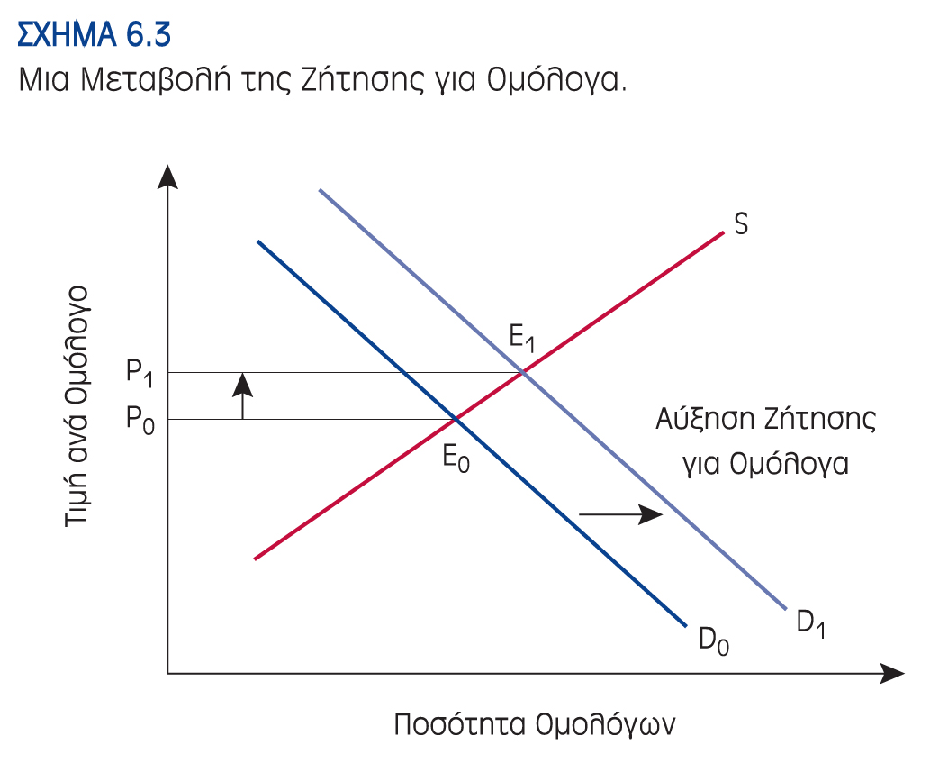
Παράγοντες που Μετατοπίζουν τη Ζήτηση Ομολόγων
Όταν τα ομόλογο γίνονται περισσότερο ελκυστικά για τους επενδυτές, η καμπύλη ζήτησης μετατοπίζεται προς τα δεξιά.
Οι τιμές των ομολόγων αυξάνονται και τα επιτόκια μειώνονται.

Slide 32
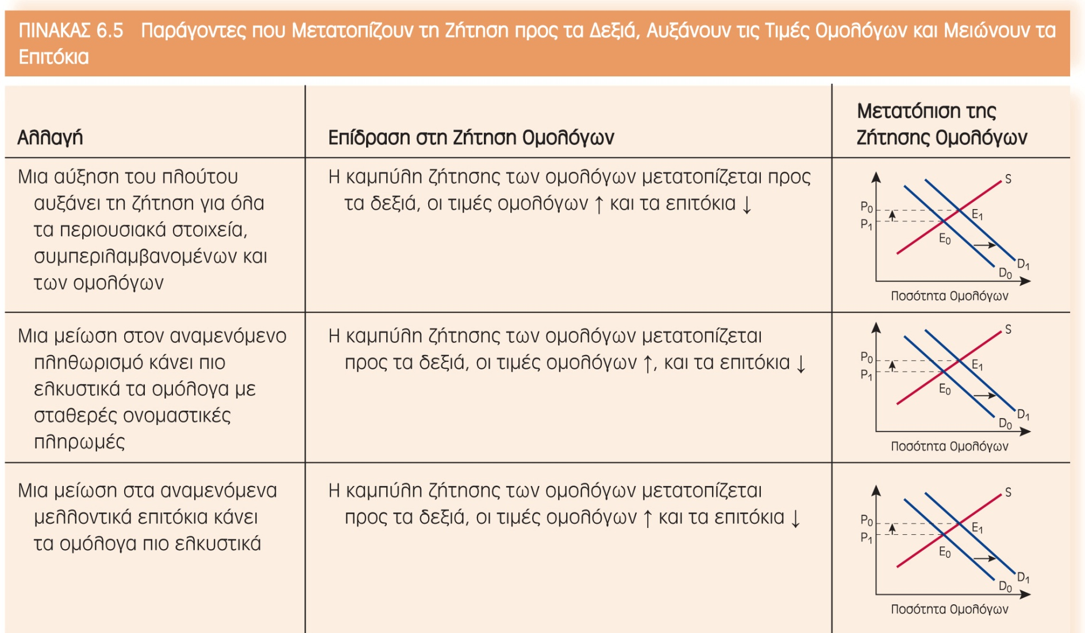
Παράγοντες που Μετατοπίζουν τη Ζήτηση Ομολόγων

Slide 33
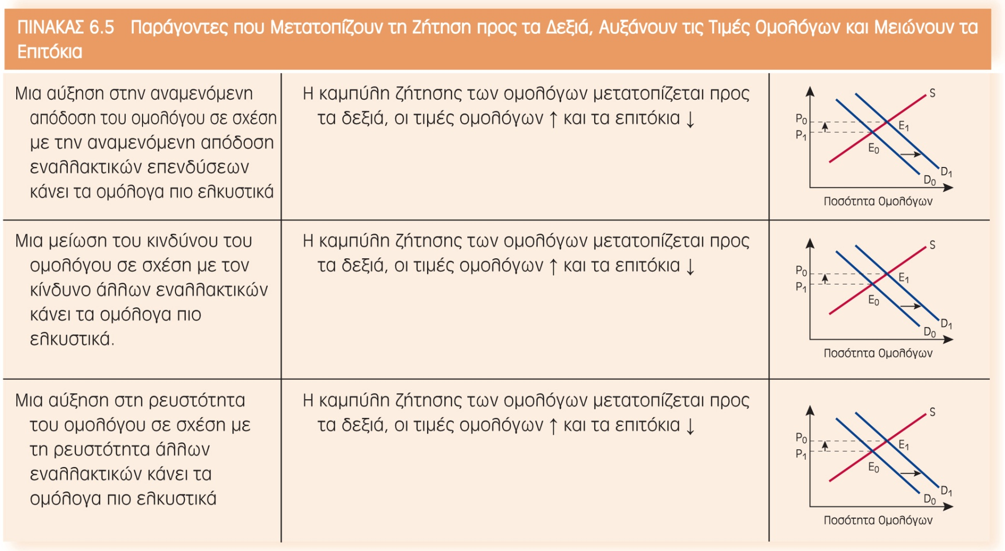
Παράγοντες που Μετατοπίζουν τη Ζήτηση Ομολόγων

Slide 34
Κατανοώντας τις Μεταβολές στις Τιμές και τα Επιτόκια Ισορροπίας των Ομολόγων
Θυμηθείτε ότι ο αναμενόμενος πληθωρισμός επηρεάζει και την προσφορά των ομολόγων και τη ζήτηση των ομολόγων.
Η αύξηση στον αναμενόμενο πληθωρισμό
Μειώνει το πραγματικό κόστος δανεισμού, μετατοπίζοντας την προσφορά ομολόγων προς τα δεξιά
Μειώνει την πραγματική απόδοση του δανεισμού, μετατοπίζοντας τη ζήτηση ομολόγων προς τα αριστερά.

Slide 35
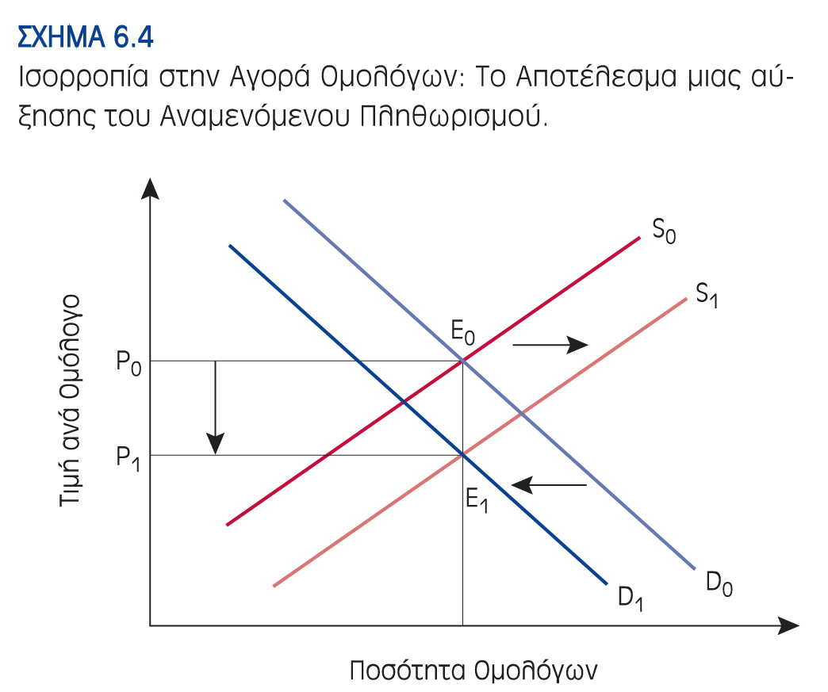
Κατανοώντας τις Μεταβολές στις Τιμές και τα Επιτόκια Ισορροπίας των Ομολόγων
1) Η καμπύλη προσφοράς μετατοπίζεται προ τα δεξιά.
2) Η καμπύλη ζήτησης μετατοπίζεται προς τα αριστερά.
Αυτά τα δύο αποτελέσματα ενισχύονται μεταξύ τους, μειώνοντας την τιμή του ομολόγου από P₀ σε P₁ και αυξάνοντας το επιτόκιο.

Slide 36
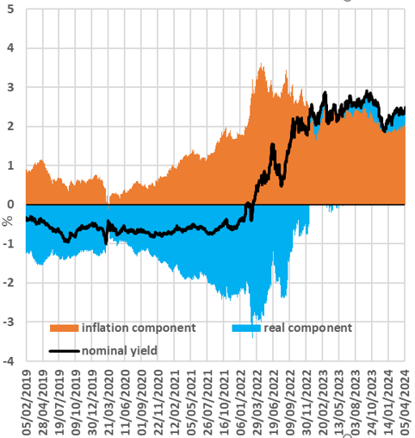
Ονομαστικά επιτόκια, πραγματικά επιτόκια και αναμενόμενος πληθωρισμός στην Ευρωζώνη
Sources: LSEG, Bank of Greece. Latest observation: 11.04.2024.
Note: The chart shows the decomposition of the 5-year EA benchmark bond yield (black line) into its real (blue bars) and inflation-linked (orange bars) components. The inflation component is the breakeven inflation rate and the real component is the yield of the bond that compensates bondholders for inflation (i.e. the 5-year German inflation-linked federal bond).

Slide 37
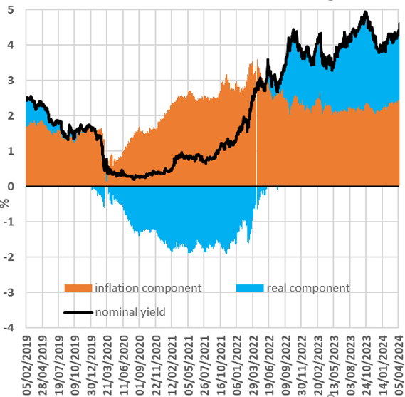
Ονομαστικά επιτόκια, πραγματικά επιτόκια και αναμενόμενος πληθωρισμός στις ΗΠΑ
Sources: LSEG, Bank of Greece. Latest observation: 11.04.2024.
Note: The chart shows the decomposition of the 5-year US Treasury bond yield (black line) into its real (blue bars) and inflation-linked (orange bars) components. The inflation component is the breakeven inflation rate and the real component is the yield of the bond that compensates bondholders for inflation (i.e. the 5-year US Treasury Inflation-Protected Security).

Slide 38
Κατανοώντας τις Μεταβολές στις Τιμές και τα Επιτόκια Ισορροπίας των Ομολόγων
Η κάμψη του οικονομικού κύκλου :
Μειώνει τις επιχειρηματικές επενδυτικές ευκαιρίες, μετατοπίζοντας την καμπύλη προσφοράς προς τα αριστερά.
Μειώνει τον πλούτο, μετατοπίζοντας τη ζήτηση ομολόγων προς την ίδια κατεύθυνση.
Όταν και οι δύο καμπύλες μετατοπίζονται προς την ίδια κατεύθυνση, οι τιμές μπορεί είτε να αυξηθούν είτε να μειωθούν, η θεωρία δε μας δίνει σαφείς προβλέψεις.
Σε περιόδους ύφεσης, τα επιτόκια τείνουν να μειώνονται, επομένως οι τιμές θα πρέπει να αυξάνονται.

Slide 39
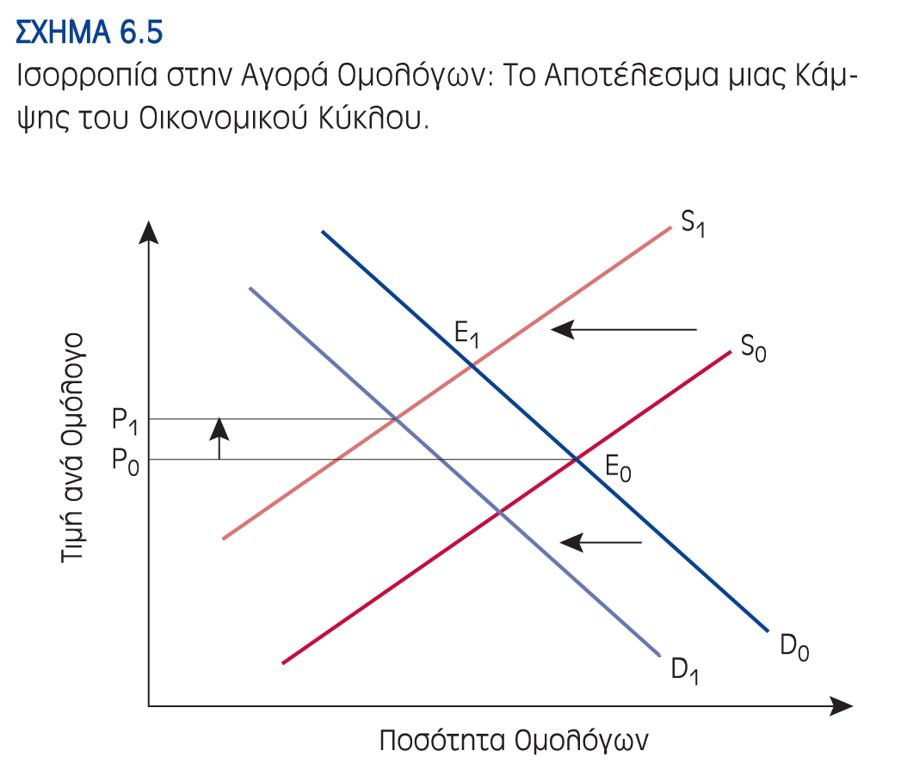
Κατανοώντας τις Μεταβολές στις Τιμές και τα Επιτόκια Ισορροπίας των Ομολόγων
Η καμπύλη προσφοράς μετατοπίζεται προς τα αριστερά
Η καμπύλη ζήτησης μετατοπίζεται προς τα αριστερά

Slide 40
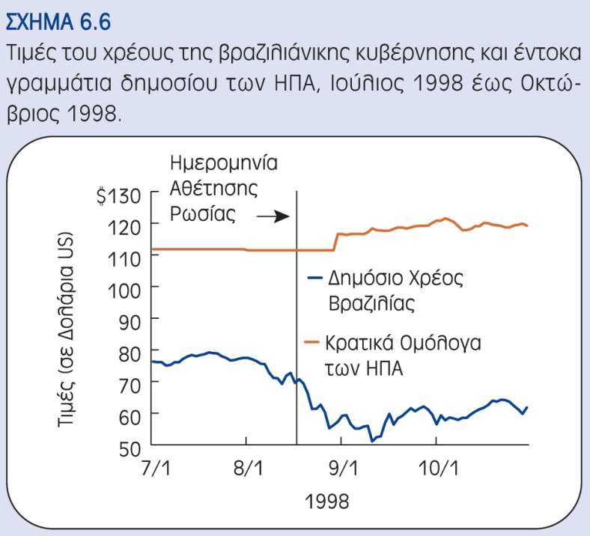
Εφαρμόζοντας την Έννοια Όταν η Ρωσία αθέτησε τις Υποχρεώσεις της
Σε πολλές περιπτώσεις, οι ανησυχίες των επενδυτών για αυξημένους κινδύνους σε ορισμένες περιοχές του πλανήτη οδήγησαν σε σημαντική μετατόπιση της καμπύλης ζήτησης για έντοκα γραμμάτια δημοσίου των ΗΠΑ.
Το1998, η Ρωσία αθέτησε τις υποχρεώσεις της και οι άνθρωποι έχασαν την εμπιστοσύνη τους στο εκδιδόμενο χρέος από όλες τις αναδυόμενες αγορές.
Επειδή τα ασφαλέστερα περιουσιακά στοιχεία ήταν τα έντοκα γραμμάτια δημοσίου των ΗΠΑ, τα αγόρασαν.
Η ζήτησή τους και οι τιμές τους αυξήθηκαν, και οι αποδόσεις τους μειώθηκαν.

Slide 41
Γιατί τα ομόλογα ενέχουν Κίνδυνο;
Οι ομολογιούχοι αντιμετωπίζουν τρεις βασικούς κινδύνους.
Ο κίνδυνος αθέτησης είναι η πιθανότητα ότι ο εκδότης ομολόγου μπορεί να αποτύχει να κάνει τις υποσχεθείσες πληρωμές.
Ο πληθωριστικός κίνδυνος σημαίνει ότι ένας επενδυτής δεν μπορεί να είναι σίγουρος ποια θα είναι η πραγματική αξία των πληρωμών.
Ο κίνδυνος επιτοκίου προκύπτει από τον επενδυτικό ορίζοντα ενός ομολογιούχου, ο οποίος μπορεί να είναι μικρότερος από τη λήξη του ομολόγου.

Slide 42
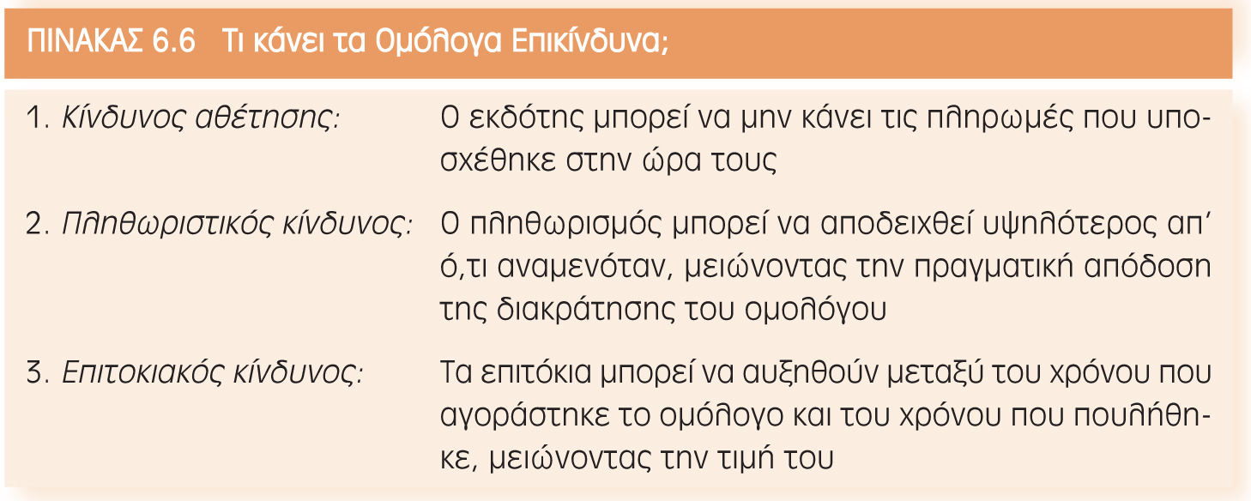
Γιατί τα ομόλογα ενέχουν Κίνδυνο;

Slide 43
Γιατί τα ομόλογα ενέχουν Κίνδυνο;
Ο κίνδυνος προέρχεται από το γεγονός ότι σε μία επένδυση υπάρχει αβεβαιότητα ως προς τα έσοδα αλλά και το κόστος αναχρηματοδότησης της κατά τη διάρκεια του χρονικού ορίζοντα που διακρατείται.
Έτσι, κοιτάζοντας τον κίνδυνο που αντιμετωπίζει ένας ομολογιούχος, πρέπει να ρωτήσουμε ποια είναι τα πιθανά έσοδα και το κόστος αναχρηματοδότησης καθώς και πόσο πιθανό είναι αυτά να προκύψουν.
Καθώς το κάνουμε, θα πρέπει να εξετάσουμε τις επιπτώσεις του κινδύνου στην απόδοση του ομολόγου σε σχέση με το επιτόκιο μηδενικού κινδύνου.

Slide 44
Κίνδυνος Αθέτησης
Ενώ συνήθως αγνοούμε τον κίνδυνο αθέτησης όταν σκεφτόμαστε για έντοκα γραμμάτια δημοσίου των ΗΠΑ, δεν μπορούμε να τον αγνοήσουμε όταν συζητάμε για ομόλογα που εκδίδονται από πολλές άλλες κυβερνήσεις ή από ιδιωτικές εταιρείες.
Όταν οι εταιρείες ή οι κυβερνήσεις αποτυγχάνουν να εκπληρώσουν τις πληρωμές τους, τι συμβαίνει στην τιμή των ομολόγων τους; Ας δούμε ένα παράδειγμα.
Υποθέστε ότι το ετήσιο επιτόκιο μηδενικού κινδύνου είναι 5 τοις εκατό.
Μία εταιρεία έχει εκδώσει ένα ετήσιο ομόλογο κουπόνι με ονομαστική αξία $100.

Slide 45
Κίνδυνος Αθέτησης
Εάν αυτό το ομόλογο ήταν μηδενικού κινδύνου, η τιμή του θα υπολογίζονταν ως την παρούσα αξία της πληρωμής των $105.
Τιμή Ομολόγου μηδενικού κινδύνου = ($100 + $5) /$1.05 = $100
Ας υποθέσουμε ότι υπάρχει μία πιθανότητα 10% να χρεοκοπήσει η εταιρεία πριν καταβάλλει στους ομολογιούχους τα 105 δολάρια τους.
Θα υποθέσουμε ότι στην περίπτωση της αθέτησης, οι ομολογιούχοι δεν παίρνουν τίποτα
Υπάρχουν δύο πιθανά έσοδα είτε $105 είτε $0.
Η αναμενόμενη τιμή της πληρωμής αυτού του ομολόγου ισούται με $94.50 (=0,9*105+0,1*0)
Αναμενόμενη παρούσα αξία της πληρωμής του ομολόγου της εταιρείας= $94.50/1.05 = $90

Slide 46
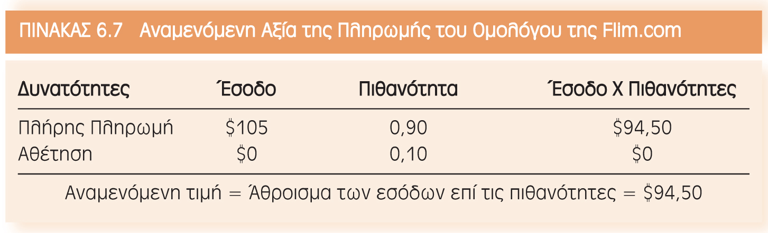
Κίνδυνος Αθέτησης

Slide 47
Κίνδυνος Αθέτησης
Εάν η τιμή του ομολόγου είναι $90, τι απόδοση στη λήξη δείχνει αυτή η τιμή;
Υποσχόμενη Απόδοση στη λήξη ομολόγου = $105/$90 - 1 = 0.1667
Επειδή το ασφάλιστρο κινδύνου αθέτησης είναι η υποσχόμενη απόδοση στη λήξη μείον το επιτόκιο μηδενικού κινδύνου:
= 16.67 τοις εκατό - 5 τοις εκατό = 11.67 τοις εκατό .
Κάθε ασφάλιστρο κινδύνου θα οδηγήσει σε πτώση των τιμών κάτω από $90 και θα ωθήσει την απόδοση στη λήξη πάνω από 16.57 τοις εκατό.
Όσο υψηλότερος είναι ο κίνδυνος αθέτησης, τόσο υψηλότερη είναι η απόδοση.

Slide 48
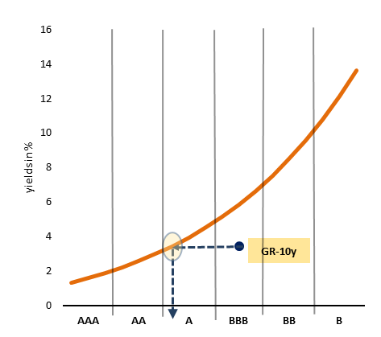
Κίνδυνος Αθέτησης: Ομόλογα Δημοσίου
Μέση απόδοση 10-ετών ομολόγων του Δημοσίου σε 45 χώρες
με διαφορετικά ratings από ΑΑΑ έως Β την 4/4/2024.

Slide 49
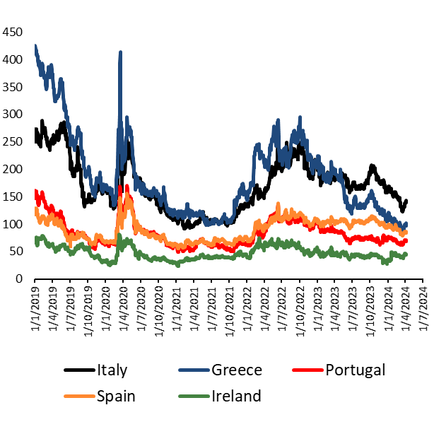
Κίνδυνος Αθέτησης: Ομόλογα Δημοσίου
Spreads ομολόγων του Δημοσίου με γερμανικά Bunds
(σε μονάδες βάσης).

Slide 50
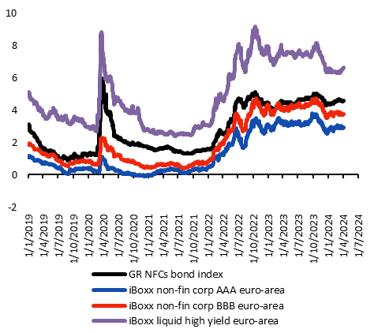
Κίνδυνος Αθέτησης: Εταιρικά ομόλογα
Αποδόσεις εταιρικών ομολόγων στην Ελλάδα και στην Ευρωζώνη.

Slide 51
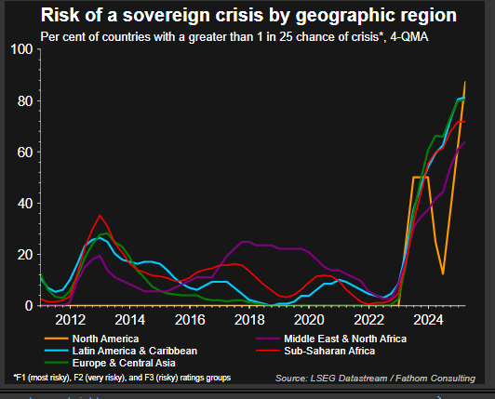
Κίνδυνος Αθέτησης

Slide 52
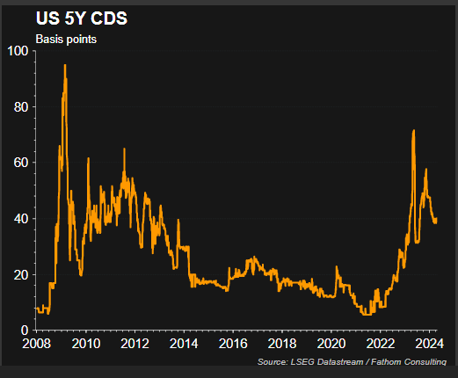
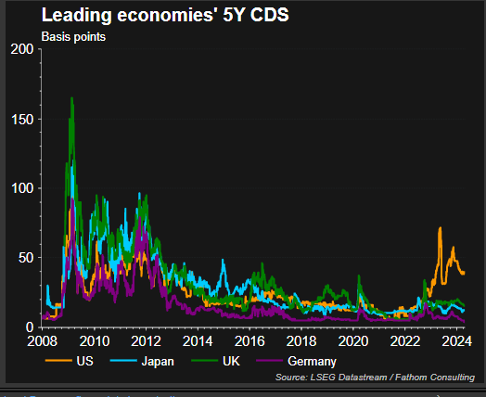
Κίνδυνος Αθέτησης: Credit Default Swaps

Slide 53
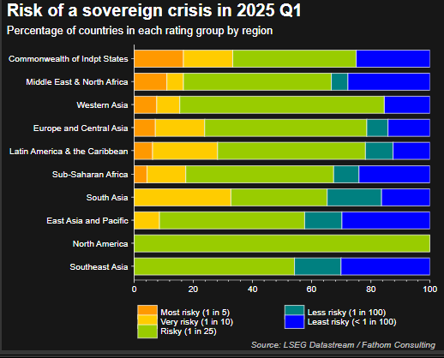
Κίνδυνος Αθέτησης

Slide 54
Κίνδυνος αθέτησης: η ελληνική κρίση χρέους
Εφαρμογές: Η αποτίμηση των ομολόγων του Ελληνικού Δημοσίου
πριν και μετά την δημοσιονομική κατάρρευση του 2009.
1. Το Ελληνικό Δημόσιο εξέδωσε την 11/1/2006 ένα 10-ετές ομόλογο ΒΒ+ (κωδικός Bloomberg: EF239324) με λήξη στις 20/7/2016 και κουπόνι 3,6% (3,6 ευρώ το χρόνο ανά 100 ευρώ ονομαστική αξία). Ποια ήταν η παρούσα αξία του ομολόγου την ημέρα της έκδοσής του;
Ο παρακάτω πίνακας δίνει τους συντελεστές προεξόφλησης με επιτόκιο προεξόφλησης 3,6% (2^{η} στήλη), την αξία των κουπονιών σε ευρώ που πληρώνει το ομόλογο κάθε χρόνο (3^{η} στήλη) και την παρούσα αξία των κουπονιών του ομολόγου (4^{η} στήλη) μέχρι τη λήξη του σε 10 χρόνια. Το άθροισμα των προεξοφλημένων κουπονιών για τα 10 χρόνια μέχρι τη λήξη του είναι 29,80 ευρώ. Η παρούσα αξία του ομολόγου την ημέρα της έκδοσής του (11/1/2006) ήταν 100, δηλ. το άθροισμα των προεξοφλημένων κουπονιών (29,80 ευρώ) συν την προεξοφλημένη αξία της τελικής πληρωμής των 100 ευρώ στη λήξη του ομολόγου την 20/7/2016 (0.702*100 = 70,20 ευρώ).

Slide 57
2. Τον Μάρτιο του 2011, το επιτόκιο στη λήξη του 5-ετούς πλέον ομολόγου
ήταν 12,3% και η τιμή του στη δευτερογενή αγορά 65,37 ευρώ. Η αγορά
ομολόγων προεξοφλούσε ότι η Ελληνική Δημοκρατία (ακόμη και αν συνέχιζε να καταβάλει το ετήσιο κουπόνι μέχρι τη λήξη) δεν θα πληρώσει στο ακέραιο τους κατόχους του ομολόγου, δηλ. οι κάτοχοι του ομολόγου δεν θα εισπράξουν την ονομαστική αξία (100) αλλά θα υπάρξει ένα haircut x%, άρα θα εισπράξουν 100(1-x). Ποιο ήταν το αναμενόμενο haircut σύμφωνα με τις αποτιμήσεις της αγοράς;
Το αναμενόμενο haircut είναι συνάρτηση του χρόνου. Όσο πιο μακριά στο μέλλον αναμένεται να γίνει, τόσο μικρότερο θα είναι καθώς στο ενδιάμεσο διάστημα οι επενδυτές θα έχουν εισπράξει το μεγαλύτερο μέρος της αξίας του ομολόγου μέσω των κουπονιών.
Ενδεικτικά, ας δούμε δυο (ακραίες) περιπτώσεις:

Slide 59
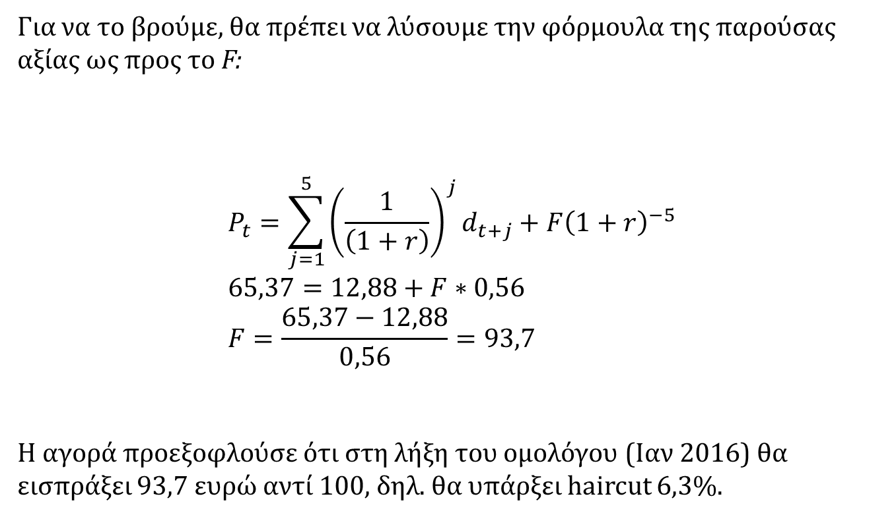
Για να το βρούμε, θα πρέπει να λύσουμε την φόρμουλα της παρούσας αξίας ως προς το F:
$$P_{t}=\sum_{j=1}^{5}{{\left(\frac{1}{\left(1+r\right)}\right)}^{j}d_{t+j}}+F{\left(1+r\right)}^{−5} \\ 65,37=12,88+F∗0,56 \\ F=\frac{65,37−12,88}{0,56}=93,7$$
Η αγορά προεξοφλούσε ότι στη λήξη του ομολόγου (Ιαν 2016) θα εισπράξει 93,7 ευρώ αντί 100, δηλ. θα υπάρξει haircut 6,3%.

Slide 60
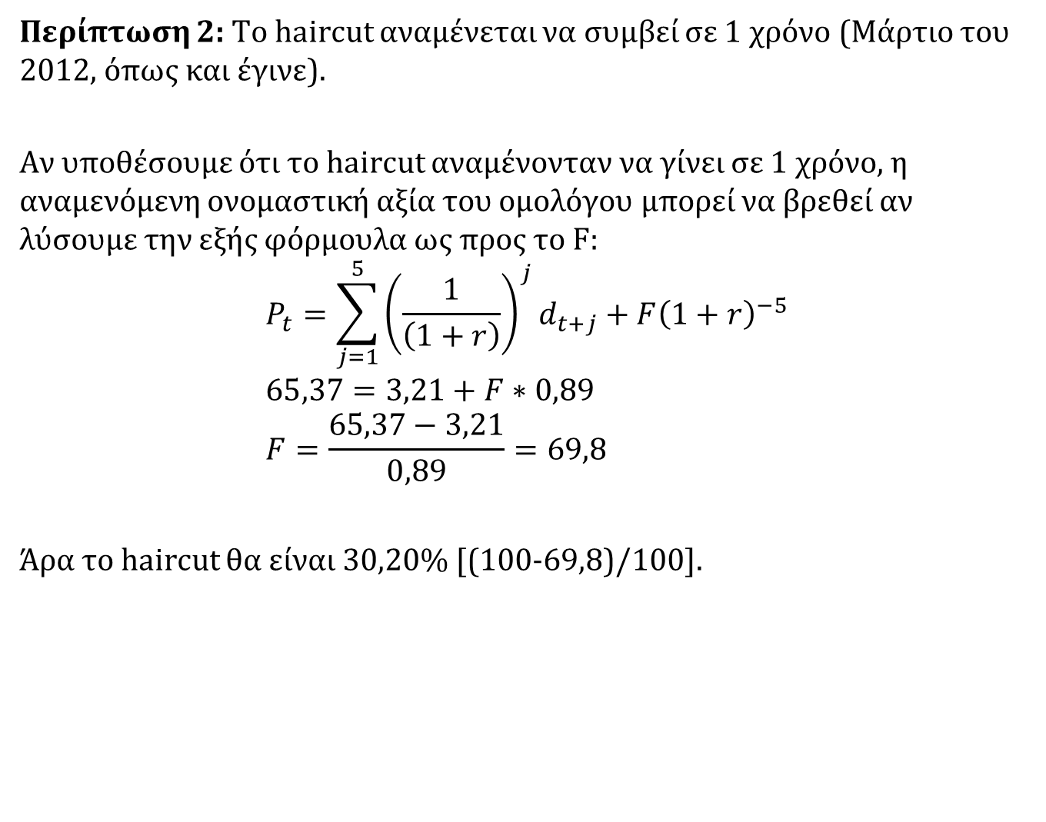
Περίπτωση 2: Το haircut αναμένεται να συμβεί σε 1 χρόνο (Μάρτιο του 2012, όπως και έγινε).
Αν υποθέσουμε ότι το haircut αναμένονταν να γίνει σε 1 χρόνο, η αναμενόμενη ονομαστική αξία του ομολόγου μπορεί να βρεθεί αν λύσουμε την εξής φόρμουλα ως προς το F:
$$P_{t}=\sum_{j=1}^{5}{{\left(\frac{1}{\left(1+r\right)}\right)}^{j}d_{t+j}}+F{\left(1+r\right)}^{−5} \\ 65,37=3,21+F∗0,89 \\ F=\frac{65,37−3,21}{0,89}=69,8$$
Άρα το haircut θα είναι 30,20% [(100-69,8)/100].

Slide 61
Το haircut που εφαρμόστηκε τελικά στο PSI του Ιανουαρίου 2012 ήταν 53%.
Στους τρεις μήνες που προηγήθηκαν, το επιτόκιο του 10-ετούς ομολόγου εκτοξεύθηκε στα επίπεδα του 30-35% και η τιμή του ομολόγου στη δευτερογενή αγορά έπεσε στα 25-30 λεπτά ανά 1 ευρώ ονομαστικής αξίας.
Τα επίπεδα αυτά ήταν συμβατά με αναμενόμενο haircut της τάξης του 50-60%.
Λίγο πριν την αναδιάρθρωση του χρέους, το spread ξεπέρασε τις 4.500 μονάδες βάσης, που αντιστοιχούσε σε ένα επιτόκιο στη λήξη περίπου 43% (!) για τα ομόλογα του ελληνικού δημοσίου. Η αγορά φαίνεται να προεξοφλούσε πέρα από ένα σημαντικό haircut και τον συναλλαγματικό κίνδυνο, δηλαδή μια πιθανή έξοδο της Ελλάδας από τη ζώνη του ευρώ (GREXIT) και μια υποτίμηση του εθνικού νομίσματος.

Slide 62
Εφαρμόζοντας την Έννοια Τιτλοποίηση
Η τιτλοποίηση είναι η διαδικασία με την οποία τα χρηματοπιστωτικά ιδρύματα συγκεντρώνουν διάφορα περιουσιακά στοιχεία (όπως στεγαστικά δάνεια) τα οποία δημιουργούν μία ροή πληρωμών και τα μετατρέπουν σε ένα ομόλογο που δίνει στον ομολογιούχο μία απαίτηση για αυτές τις πληρωμές (αντί για ένα κουπόνι σταθερών πληρωμών).
Η τιτλοποίηση έχει αυξηθεί κατακόρυφα τα τελευταία 30 χρόνια και τώρα καλύπτει περισσότερο από το ήμισυ των αμερικανικών ενυπόθηκων δανείων.

Slide 63
Εφαρμόζοντας την Έννοια Τιτλοποίηση
Η τιτλοποίηση χρησιμοποιεί την αποτελεσματικότητα των αγορών για να μειώσει το κόστος δανεισμού:
Με διευκόλυνση της διαφοροποίησης κινδύνων,
Κάνοντας τα περιουσιακά στοιχεία ρευστά,
Επιτρέποντας μεγαλύτερη εξειδίκευση στον κλάδο των οικονομικών,
Διευρύνοντας τις αγορές, και
Προωθώντας την καινοτομία.

Slide 64
Ο Χρηματοπιστωτικός σας Κόσμος Ομόλογα Προσαρμοσμένα στον Πληθωρισμό
Το πληθωριστικά αναπροσαρμοσμένο ομόλογο είναι δομημένο έτσι ώστε η κυβέρνηση να υπόσχεται να σας πληρώσει ένα σταθερό επιτόκιο συν τη μεταβολή του Δείκτη Τιμών Καταναλωτή (ΔΤΚ).
Το Υπουργείο Οικονομικών των ΗΠΑ πωλεί δύο τύπους ομολόγων που είναι προσαρμοσμένα στον πληθωρισμό.
Τη Σειρά I αποταμιευτικά ομόλογα , και
Τα χρεόγραφα με τιμαριθμική προσαρμογή (TIPS)

Slide 65
Πληθωριστικός Κίνδυνος
Με λίγες εξαιρέσεις, τα ομόλογα υπόσχονται να πραγματοποιούν σταθερές πληρωμές σε δολάρια.
Να θυμάστε ότι αυτό που σας ενδιαφέρει είναι η αγοραστική δύναμη του χρήματος, και όχι ο αριθμός των δολαρίων.
Με άλλα λόγια, οι ομολογιούχοι ενδιαφέρονται για το πραγματικό επιτόκιο, και όχι μόνο για το ονομαστικό επιτόκιο.
Πώς ο πληθωριστικός κίνδυνος επηρεάζει το επιτόκιο;

Slide 66
Πληθωριστικός Κίνδυνος
Σκεφτείτε το επιτόκιο σα να έχει τρία συστατικά:
Το πραγματικό επιτόκιο
Τον αναμενόμενο πληθωρισμό, και
Μια αποζημίωση για τον κίνδυνο του πληθωρισμού.
Παράδειγμα:
Το πραγματικό επιτόκιο είναι 3 τοις εκατό .
Ο πληθωρισμός θα μπορούσε να είναι είτε 1 τοις εκατό είτε 3 τοις εκατό με την ίδια πιθανότητα.
Ο αναμενόμενος πληθωρισμός είναι 2 τοις εκατό, με τυπική απόκλιση 1.0 τοις εκατό.

Slide 67
Πληθωριστικός Κίνδυνος
ονομαστικό επιτόκιο θα πρέπει να ισούται με:
Το πραγματικό επιτόκιο που είναι 3 τοις εκατό +
Τον αναμενόμενο πληθωρισμό που είναι 2 τοις εκατό +
Την αποζημίωση για τον κίνδυνο του πληθωρισμού
Όσο μεγαλύτερος είναι ο πληθωριστικός κίνδυνος, τόσο μεγαλύτερη θα είναι η αποζημίωση για αυτόν.

Slide 68
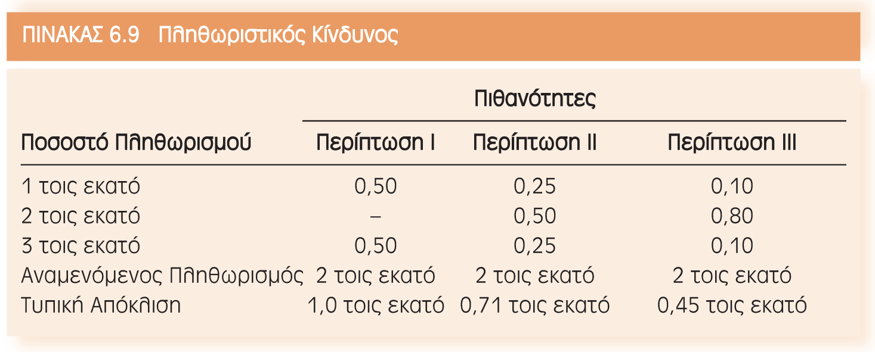
Πληθωριστικός Κίνδυνος

Slide 69
Κίνδυνος Επιτοκίου
Ο κίνδυνος επιτοκίου προκύπτει από το γεγονός ότι οι επενδυτές δεν γνωρίζουν την απόδοση περιόδου διακράτησης ενός μακροπρόθεσμου ομολόγου.
Όσο μεγαλύτερη είναι η διάρκεια του ομολόγου, τόσο μεγαλύτερη είναι η μεταβολή της τιμής για μία δεδομένη μεταβολή επιτοκίου.
Για τους επενδυτές με περιόδους διακράτησης μικρότερες από τη λήξη του ομολόγου, η πιθανότητα μεταβολής του επιτοκίου δημιουργεί κίνδυνο.
Όσο πιθανότερο είναι να αλλάξουν τα επιτόκια κατά τη διάρκεια του επενδυτικού ορίζοντα του ομολογιούχου, τόσο μεγαλύτερος είναι ο κίνδυνος διακράτησης του ομολόγου.

Slide 70
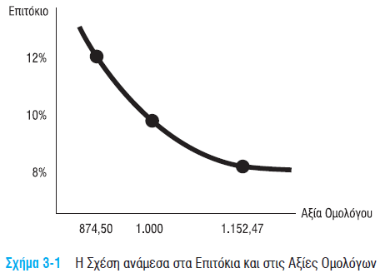
Η σχέση μεταξύ των επιτοκίων και της τιμής ενός ομολόγου
Όσο υψηλότερο είναι το επιτόκιο στη λήξη
Τόσο μικρότερη είναι η αλλαγή της τιμής του ομολόγου
Όταν το επιτόκιο αλλάξει κατά 1 μονάδα

Slide 71
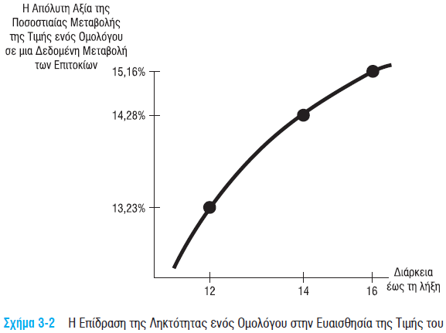
Η σχέση μεταξύ της ληκτότητας και της ευαισθησίας της τιμής ενός ομολόγου σε μεταβολές του επιτοκίου
Όσο μεγαλύτερη είναι η διάρκεια του ομολόγου
Τόσο μεγαλύτερη είναι η αλλαγή της τιμής
του ομολόγου όταν το επιτόκιο αλλάξει
κατά 1 μονάδα
(στο διάγραμμα όλα τα επιτόκια στη λήξη
αυξάνονται κατά 2 μονάδες (από 8% σε 10%))
Access the long description slide.

Slide 72
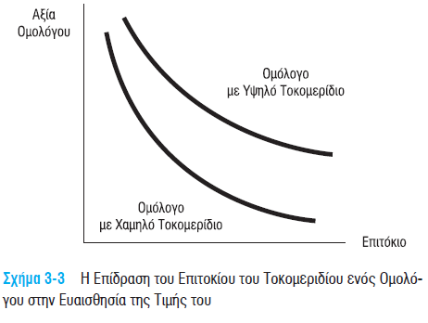
Η σχέση μεταξύ του κουπονιού και της ευαισθησίας της τιμής ενός ομολόγου σε μεταβολές του επιτοκίου
Όσο υψηλότερο είναι το τοκομερίδιο
Τόσο μικρότερη είναι η αλλαγή της τιμής του ομολόγου
Όταν το επιτόκιο στη λήξη αυξάνεται. Ο λόγος είναι ότι
με υψηλά τοκομερίδια ένα μεγαλύτερο μέρος των πληρωμών
εισπράττεται νωρίτερα => μικρότερη ευαισθησία της τιμής

Slide 73
Σταθμισμένη διάρκεια 1
Η σταθμισμένη διάρκεια είναι ο σταθμικός χρόνος μέχρι την λήξη (σε έτη) ενός χρηματοοικονομικού περιουσιακού στοιχείου.
Η σταθμισμένη διάρκεια μετράει την ευαισθησία (ή ελαστικότητα) της τιμής ενός περιουσιακού στοιχείου σταθερού εισοδήματος σε μικρές μεταβολές του επιτοκίου.
Η σταθμισμένη διάρκεια προσεγγίζει την σχέση μεταξύ του κουπονιού και της ληκτότητας με την μεταβλητότητα της τιμής του ομολόγου.

Slide 74
Σταθμισμένη διάρκεια 2
Η σταθμισμένη διάρκεια (D) για ένα αξιόγραφο σταθερού εισοδήματος που πληρώνει ετήσια κουπόνια δίνεται από τον τύπο:
D = σταθμισμένη διάρκεια σε έτη
t = 1 έως T, η περίοδος είσπραξης κάθε χρηματοροής
N = αριθμός ετών μέχρι την λήξη
CF_{t} = χρηματοροή που εισπράττεται στο τέλος της περιόδου t
r = απόδοση στη λήξη η τρέχουσα απόδοση
PV_{t} = παρούσα αξία χρηματοροής που λαμβάνεται στο τέλος της περιόδου t

Slide 75
Παράδειγμα υπολογισμού σταθμισμένης διάρκειας– Ετήσιο κουπόνι
Έστω ομόλογο με ετήσιο κουπόνι 10%, ονομαστική αξία $1,000, 4 έτη μέχρι την λήξη, απόδοση στη λήξη 8%, και τρέχουσα τιμή $1,066.24.
Πίνακας 3-7 Σταθμισμένη διάρκεια ομολόγου με 4 έτη μέχρι τη λήξη, με ετήσιο κουπόνι 10%
t | CF_{t}
1 | 100 | 0.9259 | 92.59 | 92.59
2 | 100 | 0.8573 | 85.73 | 171.47
3 | 100 | 0.7938 | 79.38 | 238.15
4 | 1,100 | 0.7350 | 808.53 | 3,234.13
blank | blank | Blank | 1,066.24 | 3,736.34

Slide 76
Σταθμισμένη διάρκεια – Περισσότερες από μια πληρωμές τόκου κατά την διάρκεια του έτους
Σταθμισμένη διάρκεια (D) για ένα αξιόγραφο σταθερού εισοδήματος υπολογίζεται από τον τύπο:
m = αριθμός πληρωμών τόκου κατά την διάρκεια του έτους

Slide 77
Χαρακτηριστικά σταθμισμένης διάρκειας
Σταθμισμένη διάρκεια και κουπόνι
Όσο μεγαλύτερο είναι το κουπόνι του ομολόγου τόσο μικρότερη είναι η σταθμισμένη διάρκεια.
Λόγω του γεγονότος ότι όσο μεγαλύτερη είναι η είσπραξη τόκου τόσο γρηγορότερα θα ανακτήσουν οι κάτοχοι του ομολόγου το κεφάλαιο και τόσο μεγαλύτερες είναι οι σταθμίσεις της παρούσας αξίας των συγκεκριμένων χρηματοροών στον υπολογισμό της σταθμισμένης διάρκειας.
Σταθμισμένη διάρκεια και απόδοση.
Η σταθμισμένη διάρκεια μειώνεται καθώς η απόδοση του ομολόγου αυξάνεται.
Σταθμισμένη διάρκεια και ληκτότητα.
Η σταθμισμένη διάρκεια αυξάνει καθώς αυξάνει ο χρόνος μέχρι την λήξη αλλά με φθίνοντα ρυθμό

Slide 78
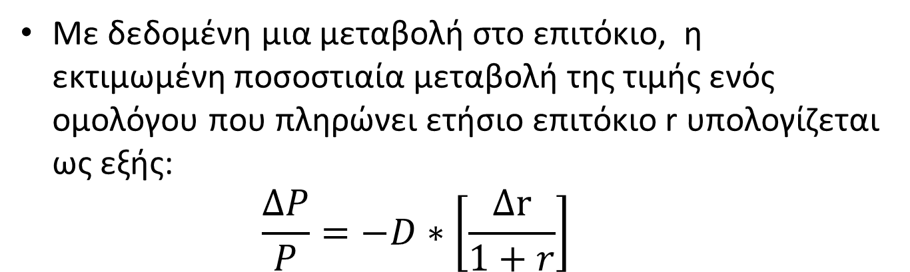
Σταθμισμένη διάρκεια και τροποποιημένη σταθμισμένη διάρκεια
Με δεδομένη μια μεταβολή στο επιτόκιο, η εκτιμωμένη ποσοστιαία μεταβολή της τιμής ενός ομολόγου που πληρώνει ετήσιο επιτόκιο r υπολογίζεται ως εξής:
$$\frac{ΔP}{P}=−D∗\left[\frac{Δr}{1+r}\right]$$

Slide 79
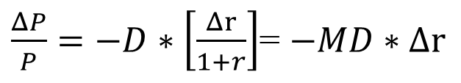
Σταθμισμένη διάρκεια και τροποποιημένη σταθμισμένη διάρκεια
Η τροποποιημένη σταθμισμένη διάρκεια (MD) είναι ένα πιο ακριβές μέτρο της ελαστικότητας της τιμής ενός ομολόγου.
Υπολογίζεται ως εξής:
MD = D/(1+r)
Χρησιμοποιώντας την τροποποιημένη σταθμισμένη διάρκεια για να προβλέψουμε μεταβολή στην τιμή του ομολόγου:
$\frac{ΔP}{P}=−D∗\left[\frac{Δr}{1+r}\right]$= $−MD∗Δr$

Slide 80
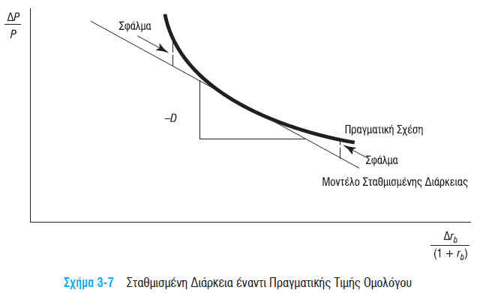
Σφάλματα πρόβλεψης που στηρίζονται στην σταθμισμένη διάρκεια
Access the long description slide.

Slide 81
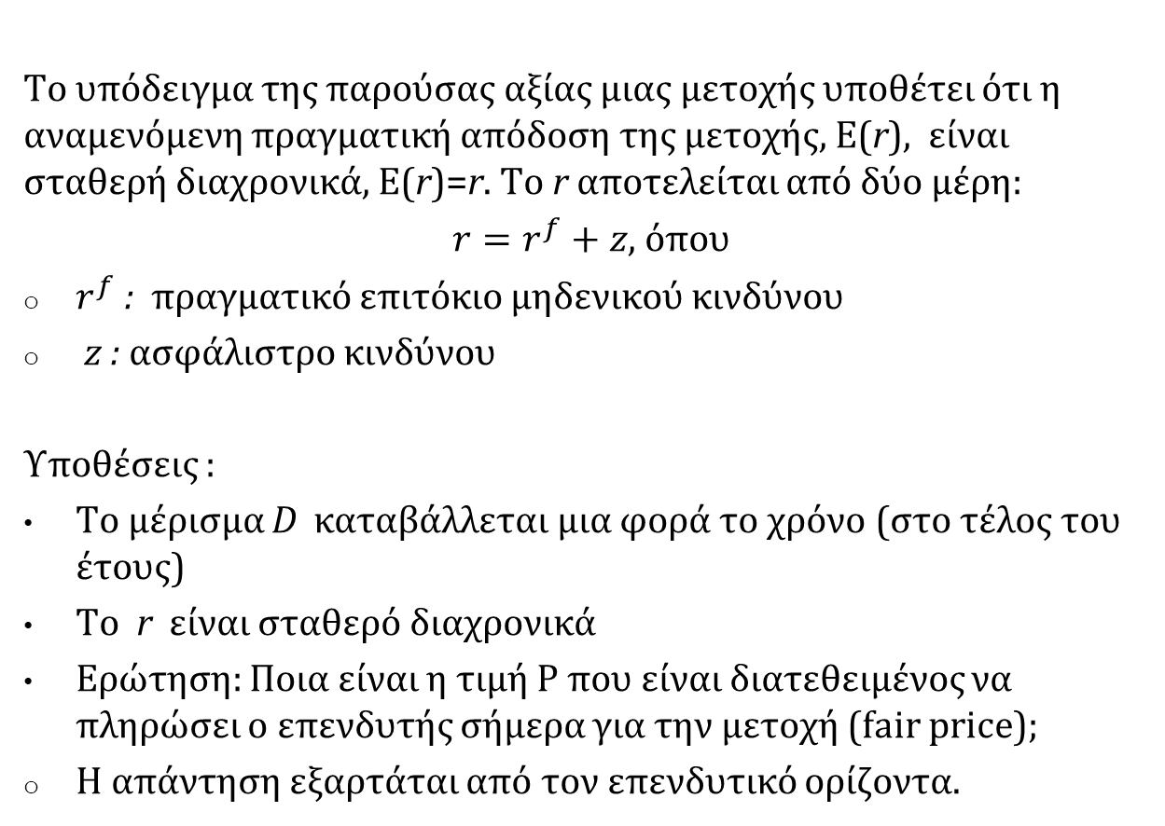
Αποτίμηση μετοχών
Το υπόδειγμα της παρούσας αξίας μιας μετοχής υποθέτει ότι η αναμενόμενη πραγματική απόδοση της μετοχής, Ε(r), είναι σταθερή διαχρονικά, Ε(r)=r. Το r αποτελείται από δύο μέρη:
$r=r^{f}+z$, όπου
$r^{f}$ : πραγματικό επιτόκιο μηδενικού κινδύνου
z : ασφάλιστρο κινδύνου
Υποθέσεις :
Το μέρισμα D καταβάλλεται μια φορά το χρόνο (στο τέλος του έτους)
Το r είναι σταθερό διαχρονικά
Ερώτηση: Ποια είναι η τιμή P που είναι διατεθειμένος να πληρώσει ο επενδυτής σήμερα για την μετοχή (fair price);
Η απάντηση εξαρτάται από τον επενδυτικό ορίζοντα.

Slide 82
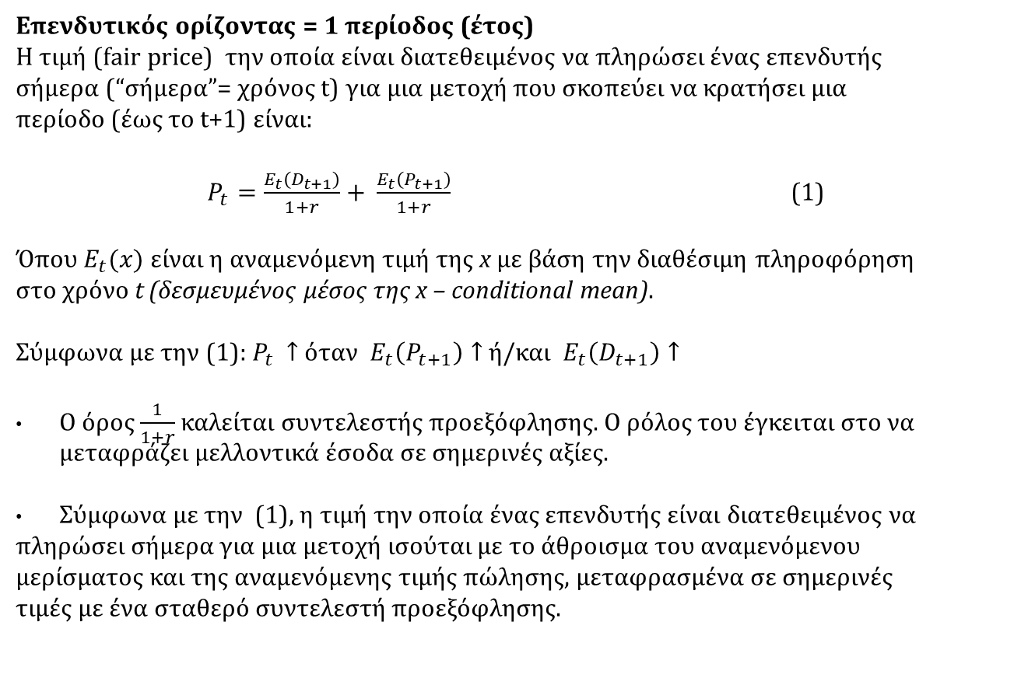
Αποτίμηση μετοχών
Επενδυτικός ορίζοντας = 1 περίοδος (έτος)
Η τιμή (fair price) την οποία είναι διατεθειμένος να πληρώσει ένας επενδυτής
σήμερα (“σήμερα”= χρόνος t) για μια μετοχή που σκοπεύει να κρατήσει μια
περίοδο (έως το t+1) είναι:
$P_{t}=\frac{E_{t}\left(D_{t+1}\right)}{1+r}+ \frac{E_{t}\left(P_{t+1}\right)}{1+r}$ (1)
Όπου $E_{t}(x)$ είναι η αναμενόμενη τιμή της x με βάση την διαθέσιμη πληροφόρηση
στο χρόνο t (δεσμευμένος μέσος της x – conditional mean).
Σύμφωνα με την (1): $P_{t }↑$ όταν $E_{t}\left(P_{t+1}\right)↑$ ή/και $E_{t}\left(D_{t+1}\right)↑$
Ο όρος $\frac{1}{1+r}$ καλείται συντελεστής προεξόφλησης. Ο ρόλος του έγκειται στο να μεταφράζει μελλοντικά έσοδα σε σημερινές αξίες.
Σύμφωνα με την (1), η τιμή την οποία ένας επενδυτής είναι διατεθειμένος να
πληρώσει σήμερα για μια μετοχή ισούται με το άθροισμα του αναμενόμενου
μερίσματος και της αναμενόμενης τιμής πώλησης, μεταφρασμένα σε σημερινές
τιμές με ένα σταθερό συντελεστή προεξόφλησης.

Slide 83
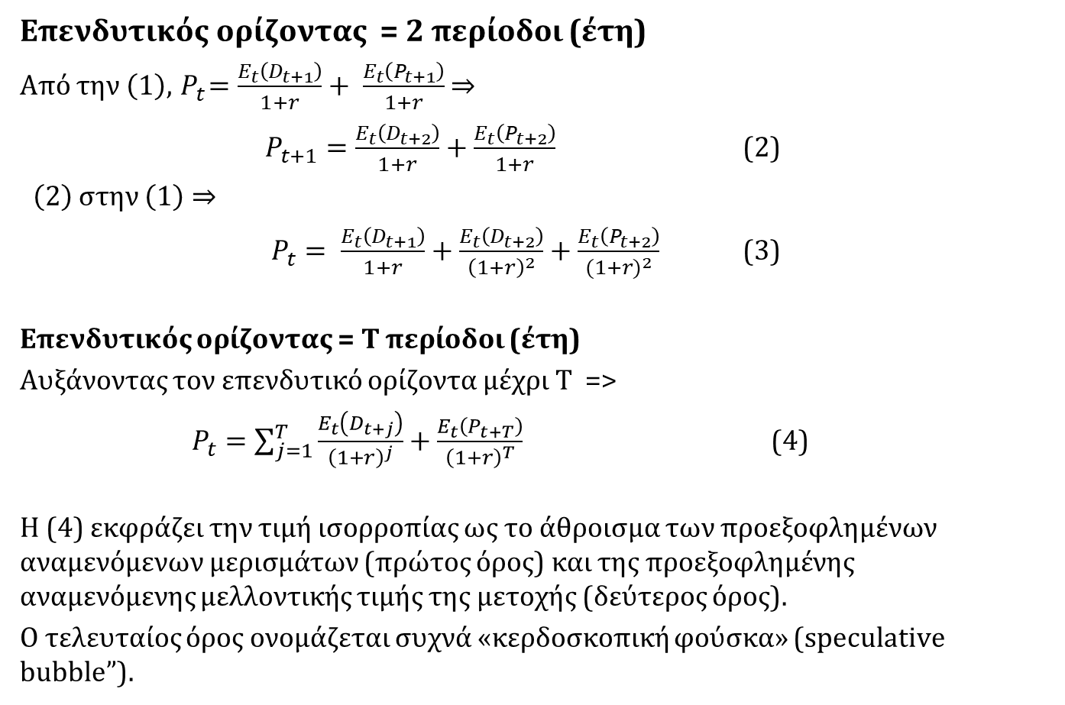
Αποτίμηση μετοχών
Επενδυτικός ορίζοντας = 2 περίοδοι (έτη)
Από την $\left(1\right), { P}_{t}=\frac{E_{t}\left(D_{t+1}\right)}{1+r}+ \frac{E_{t}\left(P_{t+1}\right)}{1+r}$ ⇒
$P_{t+1}=\frac{E_{t}\left(D_{t+2}\right)}{1+r}+\frac{E_{t}\left(P_{t+2}\right)}{1+r}$ (2)
$\left(2\right)$ στην $\left(1\right)⇒$
$P_{t}= \frac{E_{t}\left(D_{t+1}\right)}{1+r}+\frac{E_{t}\left(D_{t+2}\right)}{{\left(1+r\right)}^{2}}+\frac{E_{t}\left(P_{t+2}\right)}{{(1+r)}^{2}}$ (3)
Επενδυτικός ορίζοντας = T περίοδοι (έτη)
Αυξάνοντας τον επενδυτικό ορίζοντα μέχρι Τ =>
$P_{t}=\sum_{j=1}^{T}{\frac{E_{t}\left(D_{t+j}\right)}{{\left(1+r\right)}^{j}}}+\frac{E_{t}\left(P_{t+T}\right)}{{\left(1+r\right)}^{T}}$ (4)
Η (4) εκφράζει την τιμή ισορροπίας ως το άθροισμα των προεξοφλημένων αναμενόμενων μερισμάτων (πρώτος όρος) και της προεξοφλημένης αναμενόμενης μελλοντικής τιμής της μετοχής (δεύτερος όρος).
Ο τελευταίος όρος ονομάζεται συχνά «κερδοσκοπική φούσκα» (speculative bubble”).

Slide 84
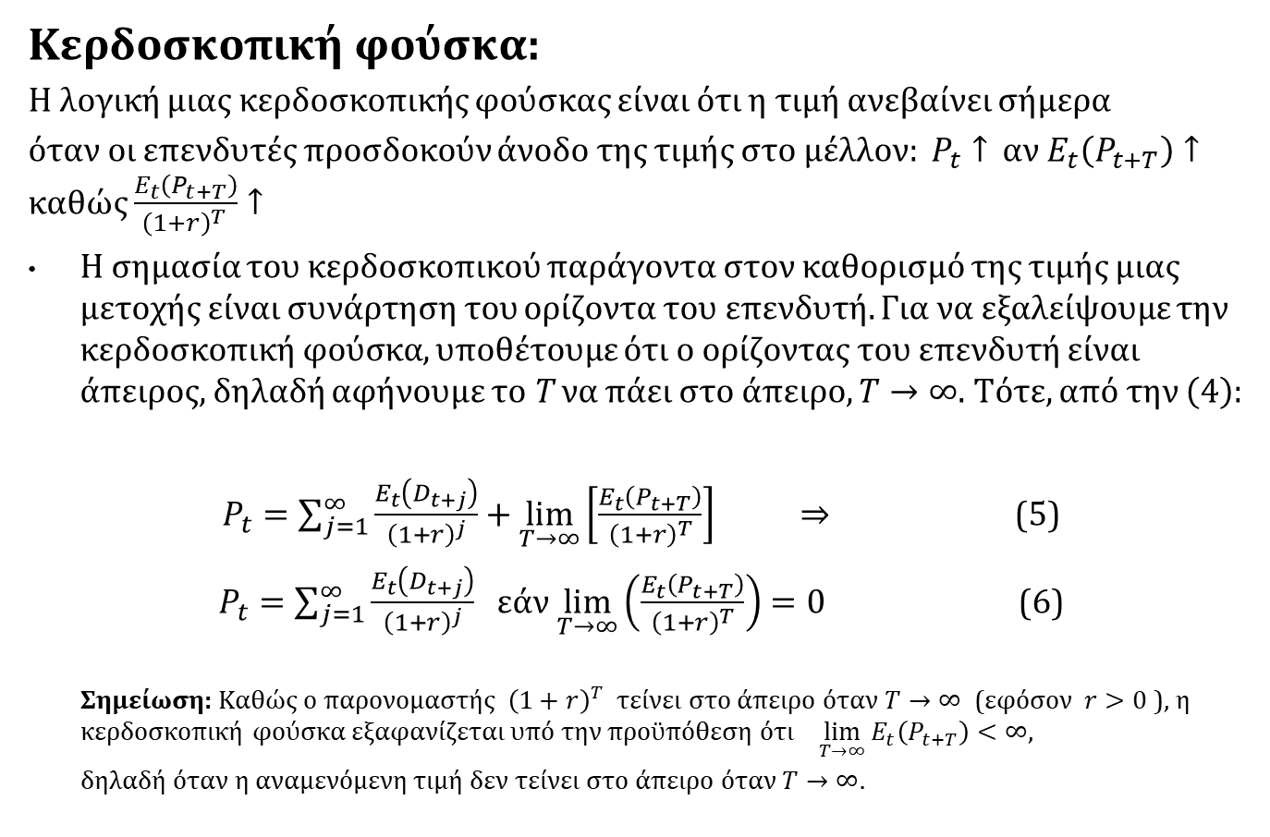
Αποτίμηση μετοχών
Κερδοσκοπική φούσκα:
Η λογική μιας κερδοσκοπικής φούσκας είναι ότι η τιμή ανεβαίνει σήμερα
όταν οι επενδυτές προσδοκούν άνοδο της τιμής στο μέλλον: $P_{t}↑$ αν $E_{t}\left(P_{t+T}\right)↑$ καθώς $\frac{E_{t}\left(P_{t+T}\right)}{{\left(1+r\right)}^{T }}↑$
Η σημασία του κερδοσκοπικού παράγοντα στον καθορισμό της τιμής μιας μετοχής είναι συνάρτηση του ορίζοντα του επενδυτή. Για να εξαλείψουμε την κερδοσκοπική φούσκα, υποθέτουμε ότι ο ορίζοντας του επενδυτή είναι άπειρος, δηλαδή αφήνουμε το Τ να πάει στο άπειρο, $T→∞$. Τότε, από την $\left(4\right)$:
$P_{t}=\sum_{j=1}^{∞}{\frac{E_{t}\left(D_{t+j}\right)}{{\left(1+r\right)}^{j}}}+\lim_{T→∞}\left[\frac{E_{t}\left(P_{t+T}\right)}{{\left(1+r\right)}^{T}}\right]{}{}⇒$ (5)
$P_{t}=\sum_{j=1}^{∞}{\frac{E_{t}\left(D_{t+j}\right)}{{\left(1+r\right)}^{j}}}$ εάν $\lim_{T→∞}\left(\frac{E_{t}\left(P_{t+T}\right)}{{\left(1+r\right)}^{T}}\right)=0$ (6)
Σημείωση: Καθώς ο παρονομαστής ${\left(1+r\right)}^{T}$ τείνει στο άπειρο όταν $T→∞$ (εφόσον $r>0$), η κερδοσκοπική φούσκα εξαφανίζεται υπό την προϋπόθεση ότι $\lim_{T→∞}{E_{t}\left(P_{t+T}\right)<∞,}$
δηλαδή όταν η αναμενόμενη τιμή δεν τείνει στο άπειρο όταν $T→∞$.

Slide 85
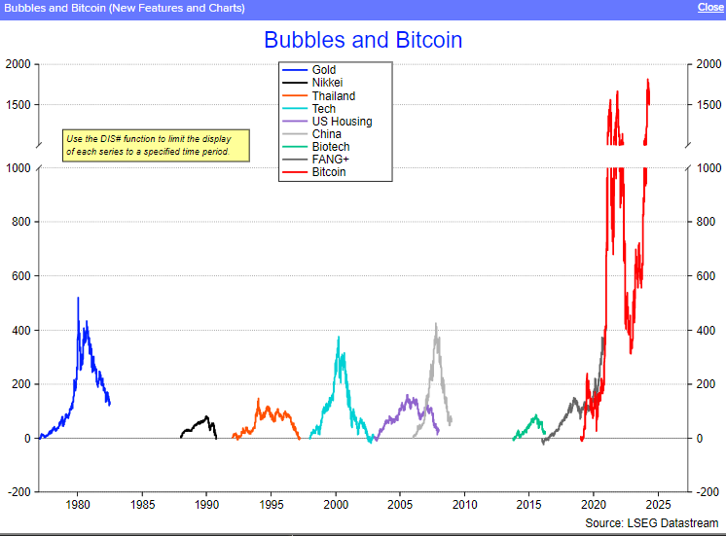
Κερδοσκοπικές φούσκες στην οικονομική ιστορία

Slide 86
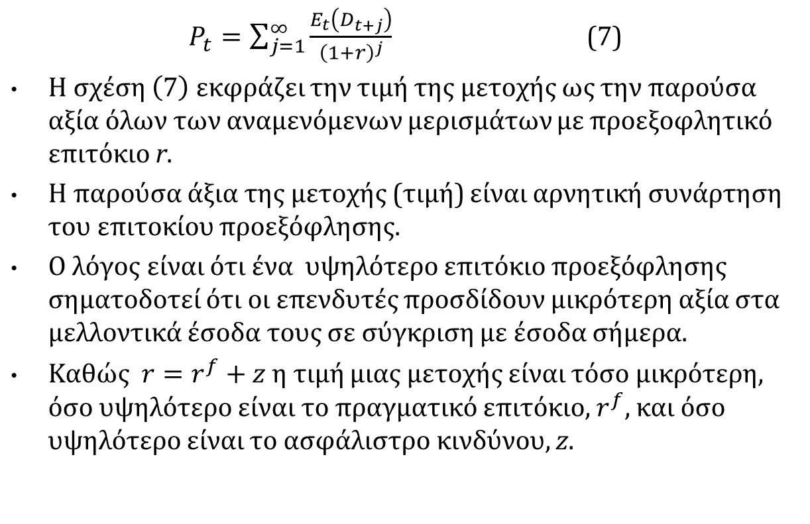
Αποτίμηση μετοχών
$P_{t}=\sum_{j=1}^{∞}{\frac{E_{t}\left(D_{t+j}\right)}{{\left(1+r\right)}^{j}}}$ (7)
Η σχέση $\left(7\right)$εκφράζει την τιμή της μετοχής ως την παρούσα αξία όλων των αναμενόμενων μερισμάτων με προεξοφλητικό επιτόκιο r.
Η παρούσα άξια της μετοχής (τιμή) είναι αρνητική συνάρτηση του επιτοκίου προεξόφλησης.
Ο λόγος είναι ότι ένα υψηλότερο επιτόκιο προεξόφλησης σηματοδοτεί ότι οι επενδυτές προσδίδουν μικρότερη αξία στα μελλοντικά έσοδα τους σε σύγκριση με έσοδα σήμερα.
Καθώς $r=r^{f}+z$ η τιμή μιας μετοχής είναι τόσο μικρότερη, όσο υψηλότερο είναι το πραγματικό επιτόκιο, $r^{f}$, και όσο υψηλότερο είναι το ασφάλιστρο κινδύνου, z.

Slide 87
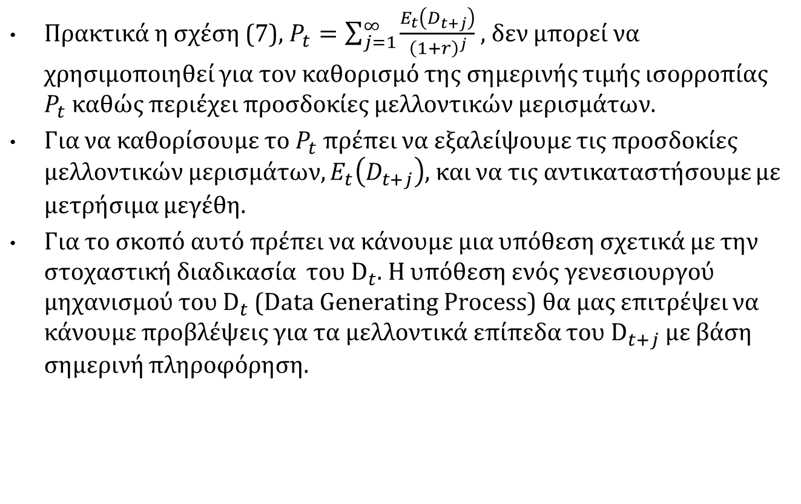
Αποτίμηση μετοχών
Πρακτικά η σχέση (7), $P_{t}=\sum_{j=1}^{∞}{\frac{E_{t}\left(D_{t+j}\right)}{{\left(1+r\right)}^{j}}}$ , δεν μπορεί να χρησιμοποιηθεί για τον καθορισμό της σημερινής τιμής ισορροπίας $P_{t}$ καθώς περιέχει προσδοκίες μελλοντικών μερισμάτων.
Για να καθορίσουμε το $P_{t}$ πρέπει να εξαλείψουμε τις προσδοκίες μελλοντικών μερισμάτων, $E_{t}\left(D_{t+j}\right)$, και να τις αντικαταστήσουμε με μετρήσιμα μεγέθη.
Για το σκοπό αυτό πρέπει να κάνουμε μια υπόθεση σχετικά με την στοχαστική διαδικασία του $D_{t}$. Η υπόθεση ενός γενεσιουργού μηχανισμού του $D_{t}$ (Data Generating Process) θα μας επιτρέψει να κάνουμε προβλέψεις για τα μελλοντικά επίπεδα του $D_{t+j}$ με βάση σημερινή πληροφόρηση.

Slide 88
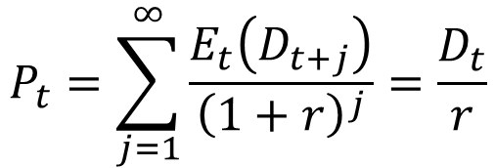
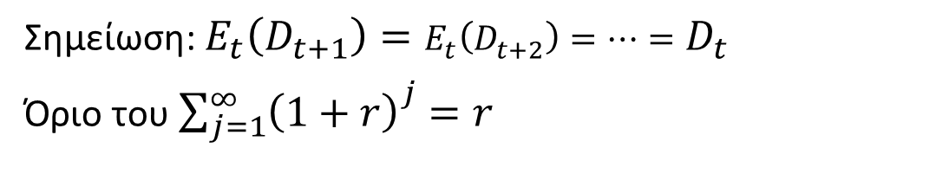
Αποτίμηση μετοχών
DGP1: Το D είναι τυχαίος περίπατος (D σταθερό)
Η δίκαιη τιμή μιας μετοχής (P_{t}) υποθέτοντας μηδενική ανάπτυξη στα μερίσματα υπολογίζεται από τον τύπο:
$$P_{t}=\sum_{j=1}^{∞}{\frac{E_{t}\left(D_{t+j}\right)}{{\left(1+r\right)}^{j}}}=\frac{D_{t}}{r}$$
Σημείωση: $E_{t}\left(D_{t+1}\right)=E_{t}\left(D_{t+2}\right)=…=D_{t}$
Όριο του ${\sum_{j=1}^{∞}{\left(1+r\right)}}^{j}$ $=r$

Slide 89
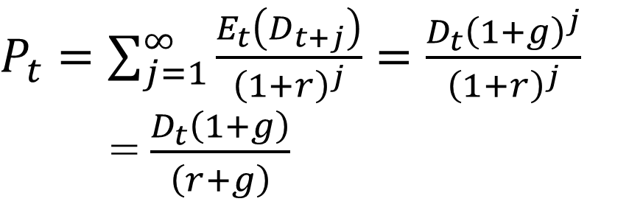
Αποτίμηση μετοχών
DGP2: Το D είναι τυχαίος περίπατος με τάση g (D αυξάνεται κατά g κάθε έτος)
Η δίκαιη τιμή μιας μετοχής (P_{t}), υποθέτοντας σταθερό ρυθμό μεγέθυνσης μερισμάτων υπολογίζεται από τον τύπο:
$P_{t}=\sum_{j=1}^{∞}{\frac{E_{t}\left(D_{t+j}\right)}{{\left(1+r\right)}^{j}}}=\frac{D_{t}{\left(1+g\right)}^{j}}{{\left(1+r\right)}^{j}}$ = $\frac{D_{t}\left(1+g\right)}{\left(r+g\right)}$

Slide 90
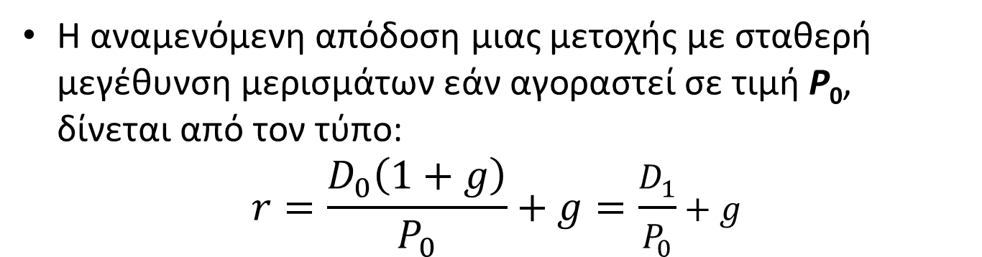
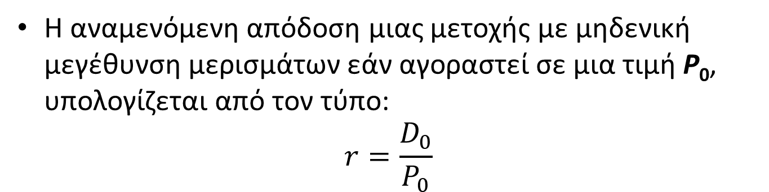
Αποτίμηση Μετοχών. Συμπέρασμα
Η αναμενόμενη απόδοση μιας μετοχής με μηδενική μεγέθυνση μερισμάτων εάν αγοραστεί σε μια τιμή P₀, υπολογίζεται από τον τύπο:
$$r=\frac{D_{0}}{P_{0}}$$
Η αναμενόμενη απόδοση μιας μετοχής με σταθερή μεγέθυνση μερισμάτων εάν αγοραστεί σε τιμή P₀, δίνεται από τον τύπο:
$$r=\frac{D_{0}\left(1+g\right)}{P_{0}}+g=\frac{D_{1}}{P_{0}}+g$$

Slide 91
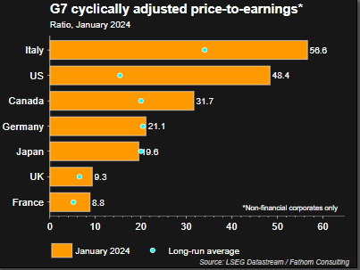
Δείκτες αποτίμησης μετοχών: Shiller’s P/E (Ε: Μέσος των κερδών του S&P 500 της τελευταίας 10-ετίας)

Slide 92

P/E και Πληθωρισμός Τι δείχνει το διάγραμμα για την αποτίμηση του S&P 500 σε σχέση με το επίπεδο του πληθωρισμού?

Slide 93

Μετοχές και ομόλογα: Αποδόσεις

